Slide 1
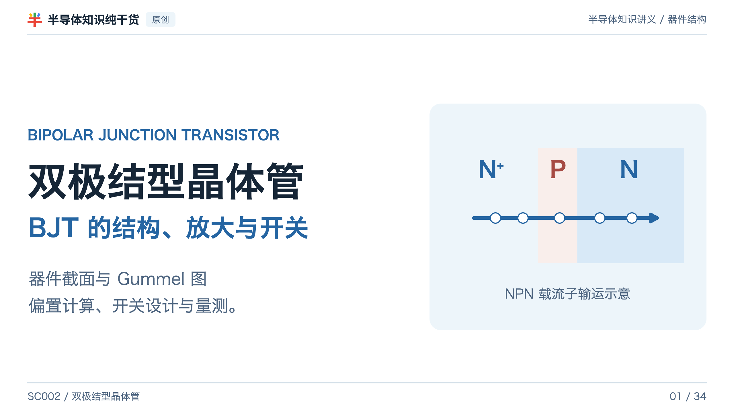
Notes:
双极结型晶体管
本期从硅 NPN 入手，解释注入、扩散、收集，以及线性放大与开关的差别。
https://web.mit.edu/6.012/FALL00/www/handouts/lec16.pdf

Slide 2
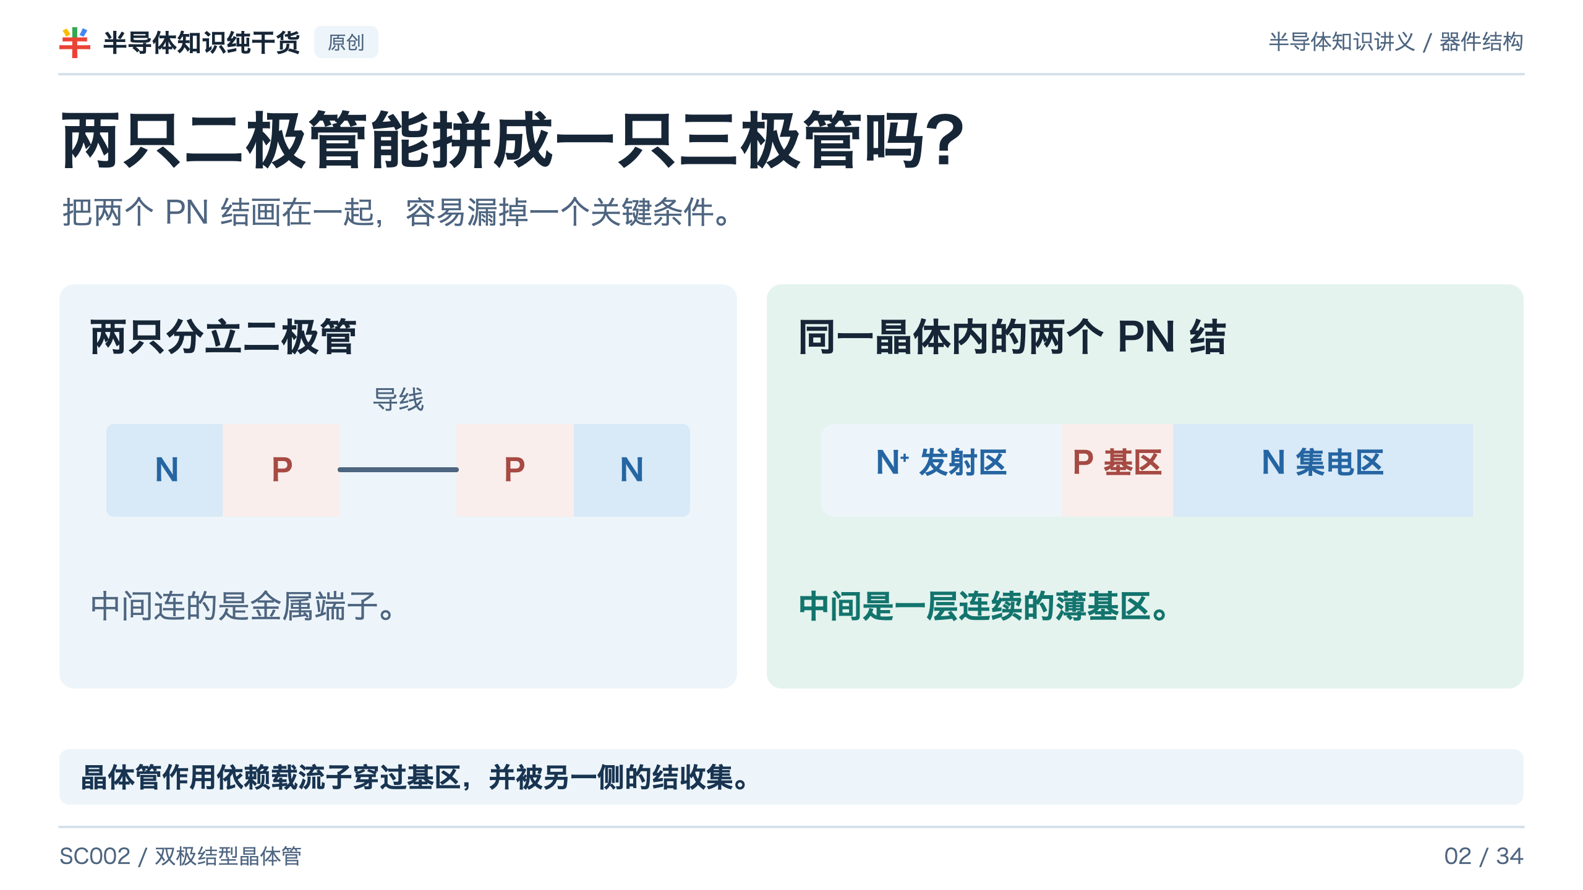
Notes:
两只二极管能拼成一只三极管吗？
分立二极管可用于某些结压降或导通方向的等效讨论。两个独立结通过端子相连，不能共享少数载流子输运。
https://web.mit.edu/6.012/FALL00/www/handouts/lec16.pdf

Slide 3
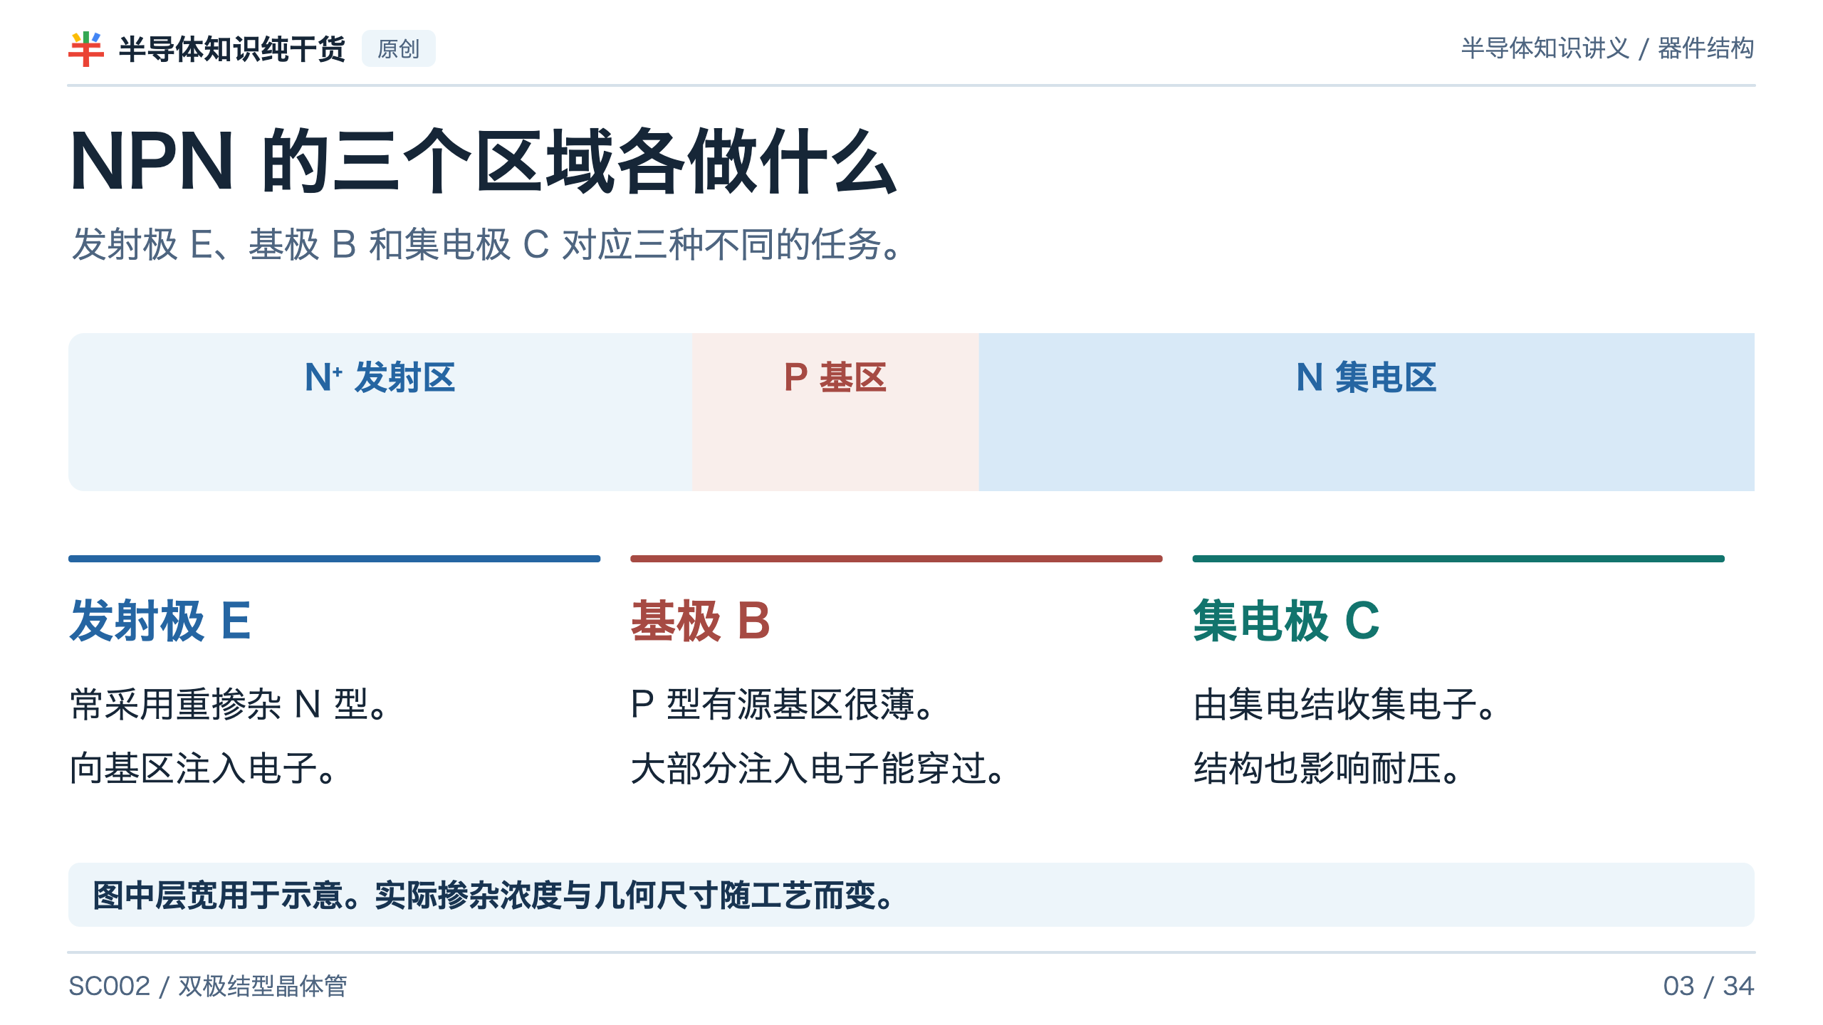
Notes:
NPN 的三个区域各做什么
图为一维简化。发射区通常比基区掺杂更重。集电区设计在耐压、串联电阻和速度间折衷。
https://web.mit.edu/6.012/FALL00/www/handouts/lec16.pdf

Slide 4
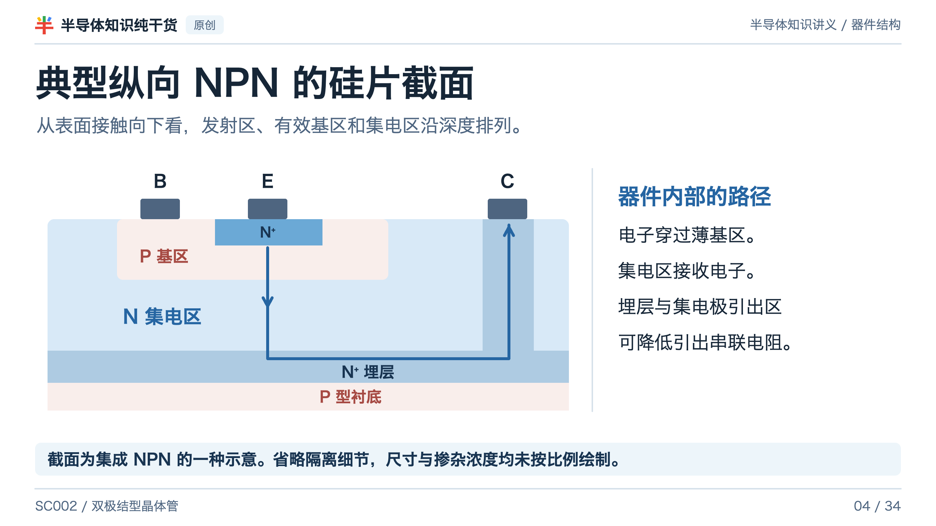
Notes:
典型纵向 NPN 的硅片截面
蓝线示意正向放大时从发射区到集电极引出的主要电子路径。纵向 NPN 的隔离方式及埋层选择取决于平台。图示不是 2N3904 的工艺剖面。
https://www.chu.berkeley.edu/wp-content/uploads/2020/01/Chenming-Hu-ch8-slides.pdf
https://web.mit.edu/6.012/FALL00/www/handouts/lec16.pdf

Slide 5
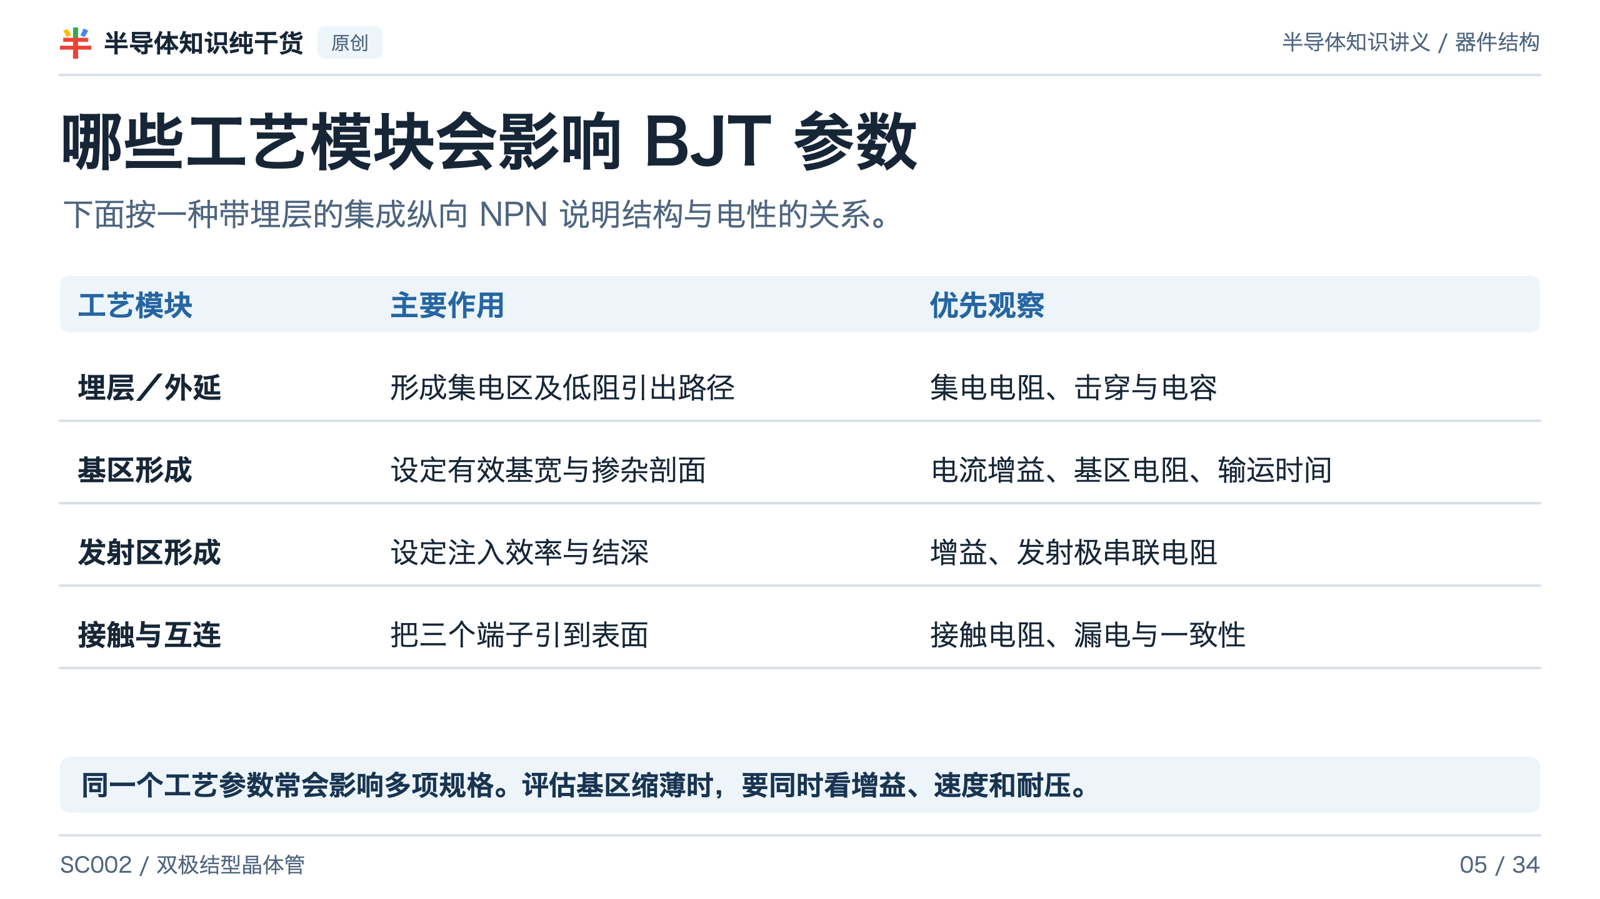
Notes:
哪些工艺模块会影响 BJT 参数
这是典型模块和电性关联。具体顺序、注入条件与材料随技术平台变化。缩小基区可以缩短输运时间，仍需防止穿通等失效。
https://www.chu.berkeley.edu/wp-content/uploads/2020/01/Chenming-Hu-ch8-slides.pdf

Slide 6
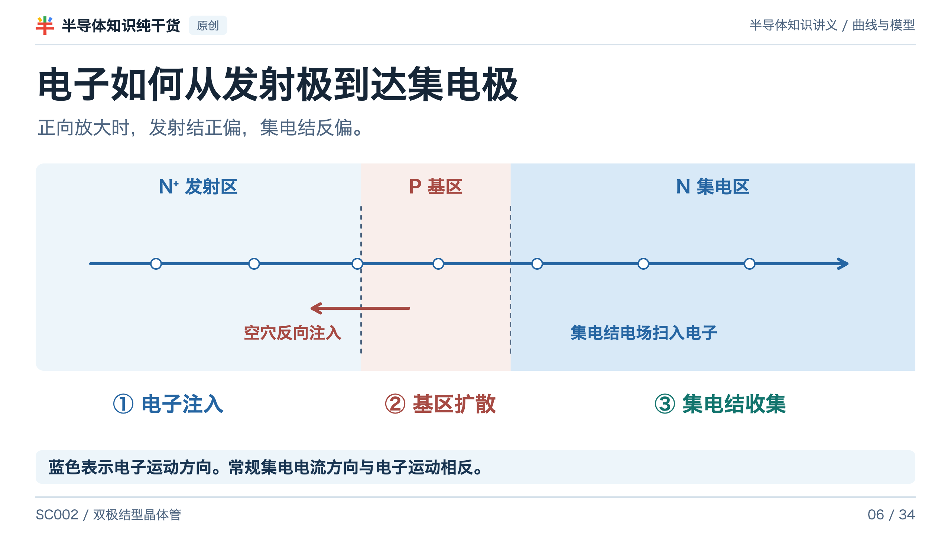
Notes:
电子如何从发射极到达集电极
NPN 正向放大。发射结使基区边缘的少数载流子浓度上升，电子在准中性基区扩散，在集电结耗尽区被电场收集。基极电流还包括补充复合所需的空穴。
https://web.mit.edu/6.012/FALL00/www/handouts/lec16.pdf

Slide 7
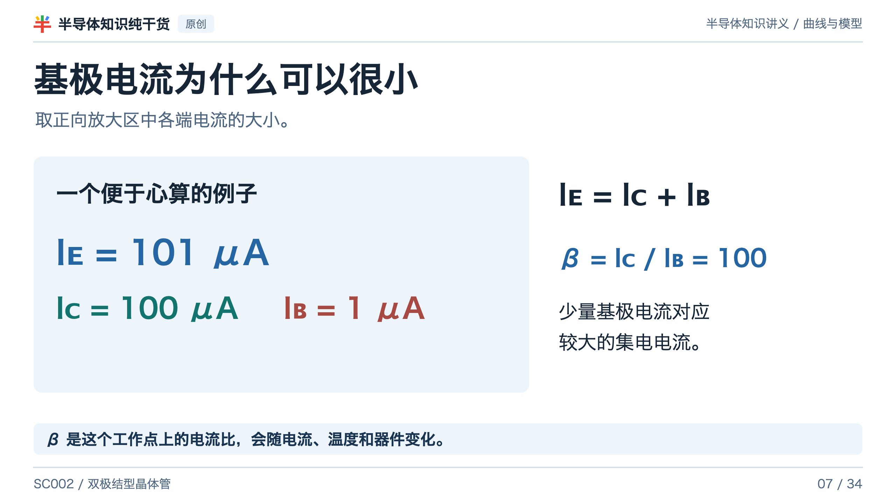
Notes:
基极电流为什么可以很小
发射极为电子供给端。基极电流包含基区复合补充和向发射区的空穴注入。数值仅用于说明电流守恒。
https://web.mit.edu/6.012/FALL00/www/handouts/lec16.pdf

Slide 8
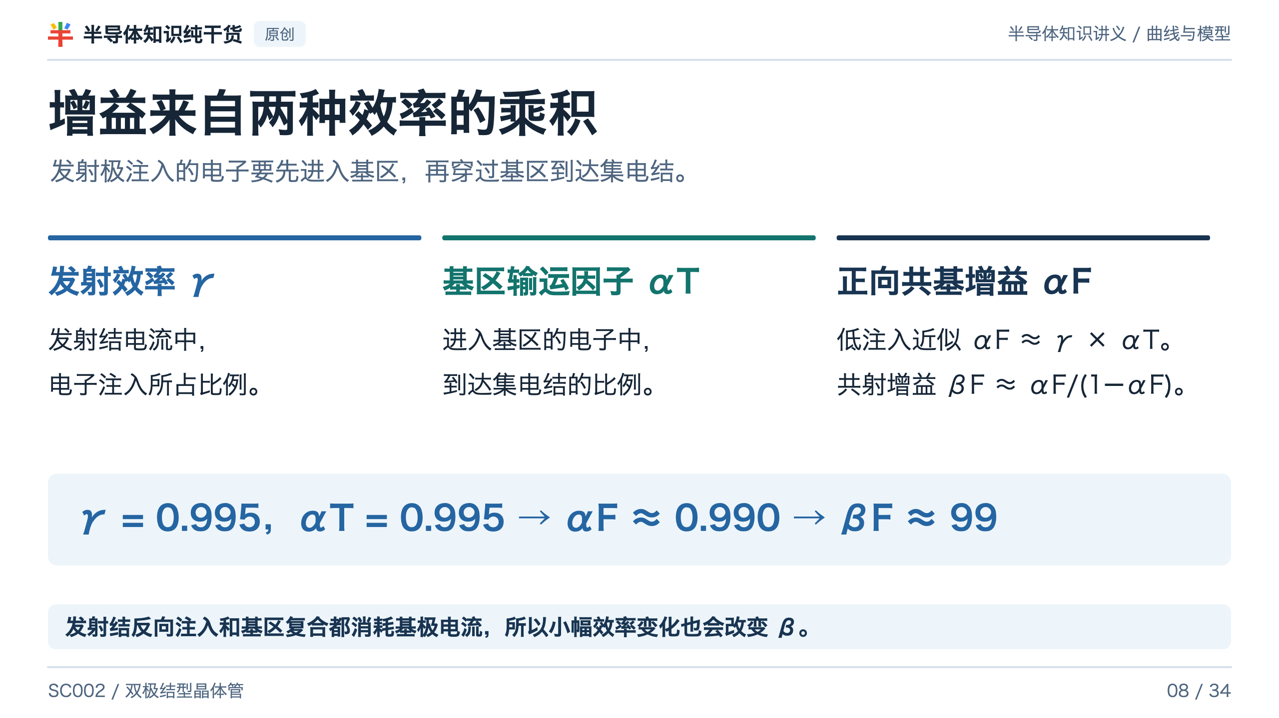
Notes:
增益来自两种效率的乘积
采用忽略漏电的基本关系。精确乘积为 0.990025，βF 约 99.25。常用近似未单列耗尽区复合、外部漏电和高注入效应。
https://www.chu.berkeley.edu/wp-content/uploads/2020/01/Chenming-Hu-ch8-slides.pdf
https://archive.nptel.ac.in/content/storage2/courses/117102061/bjt/BJT_2.htm

Slide 9
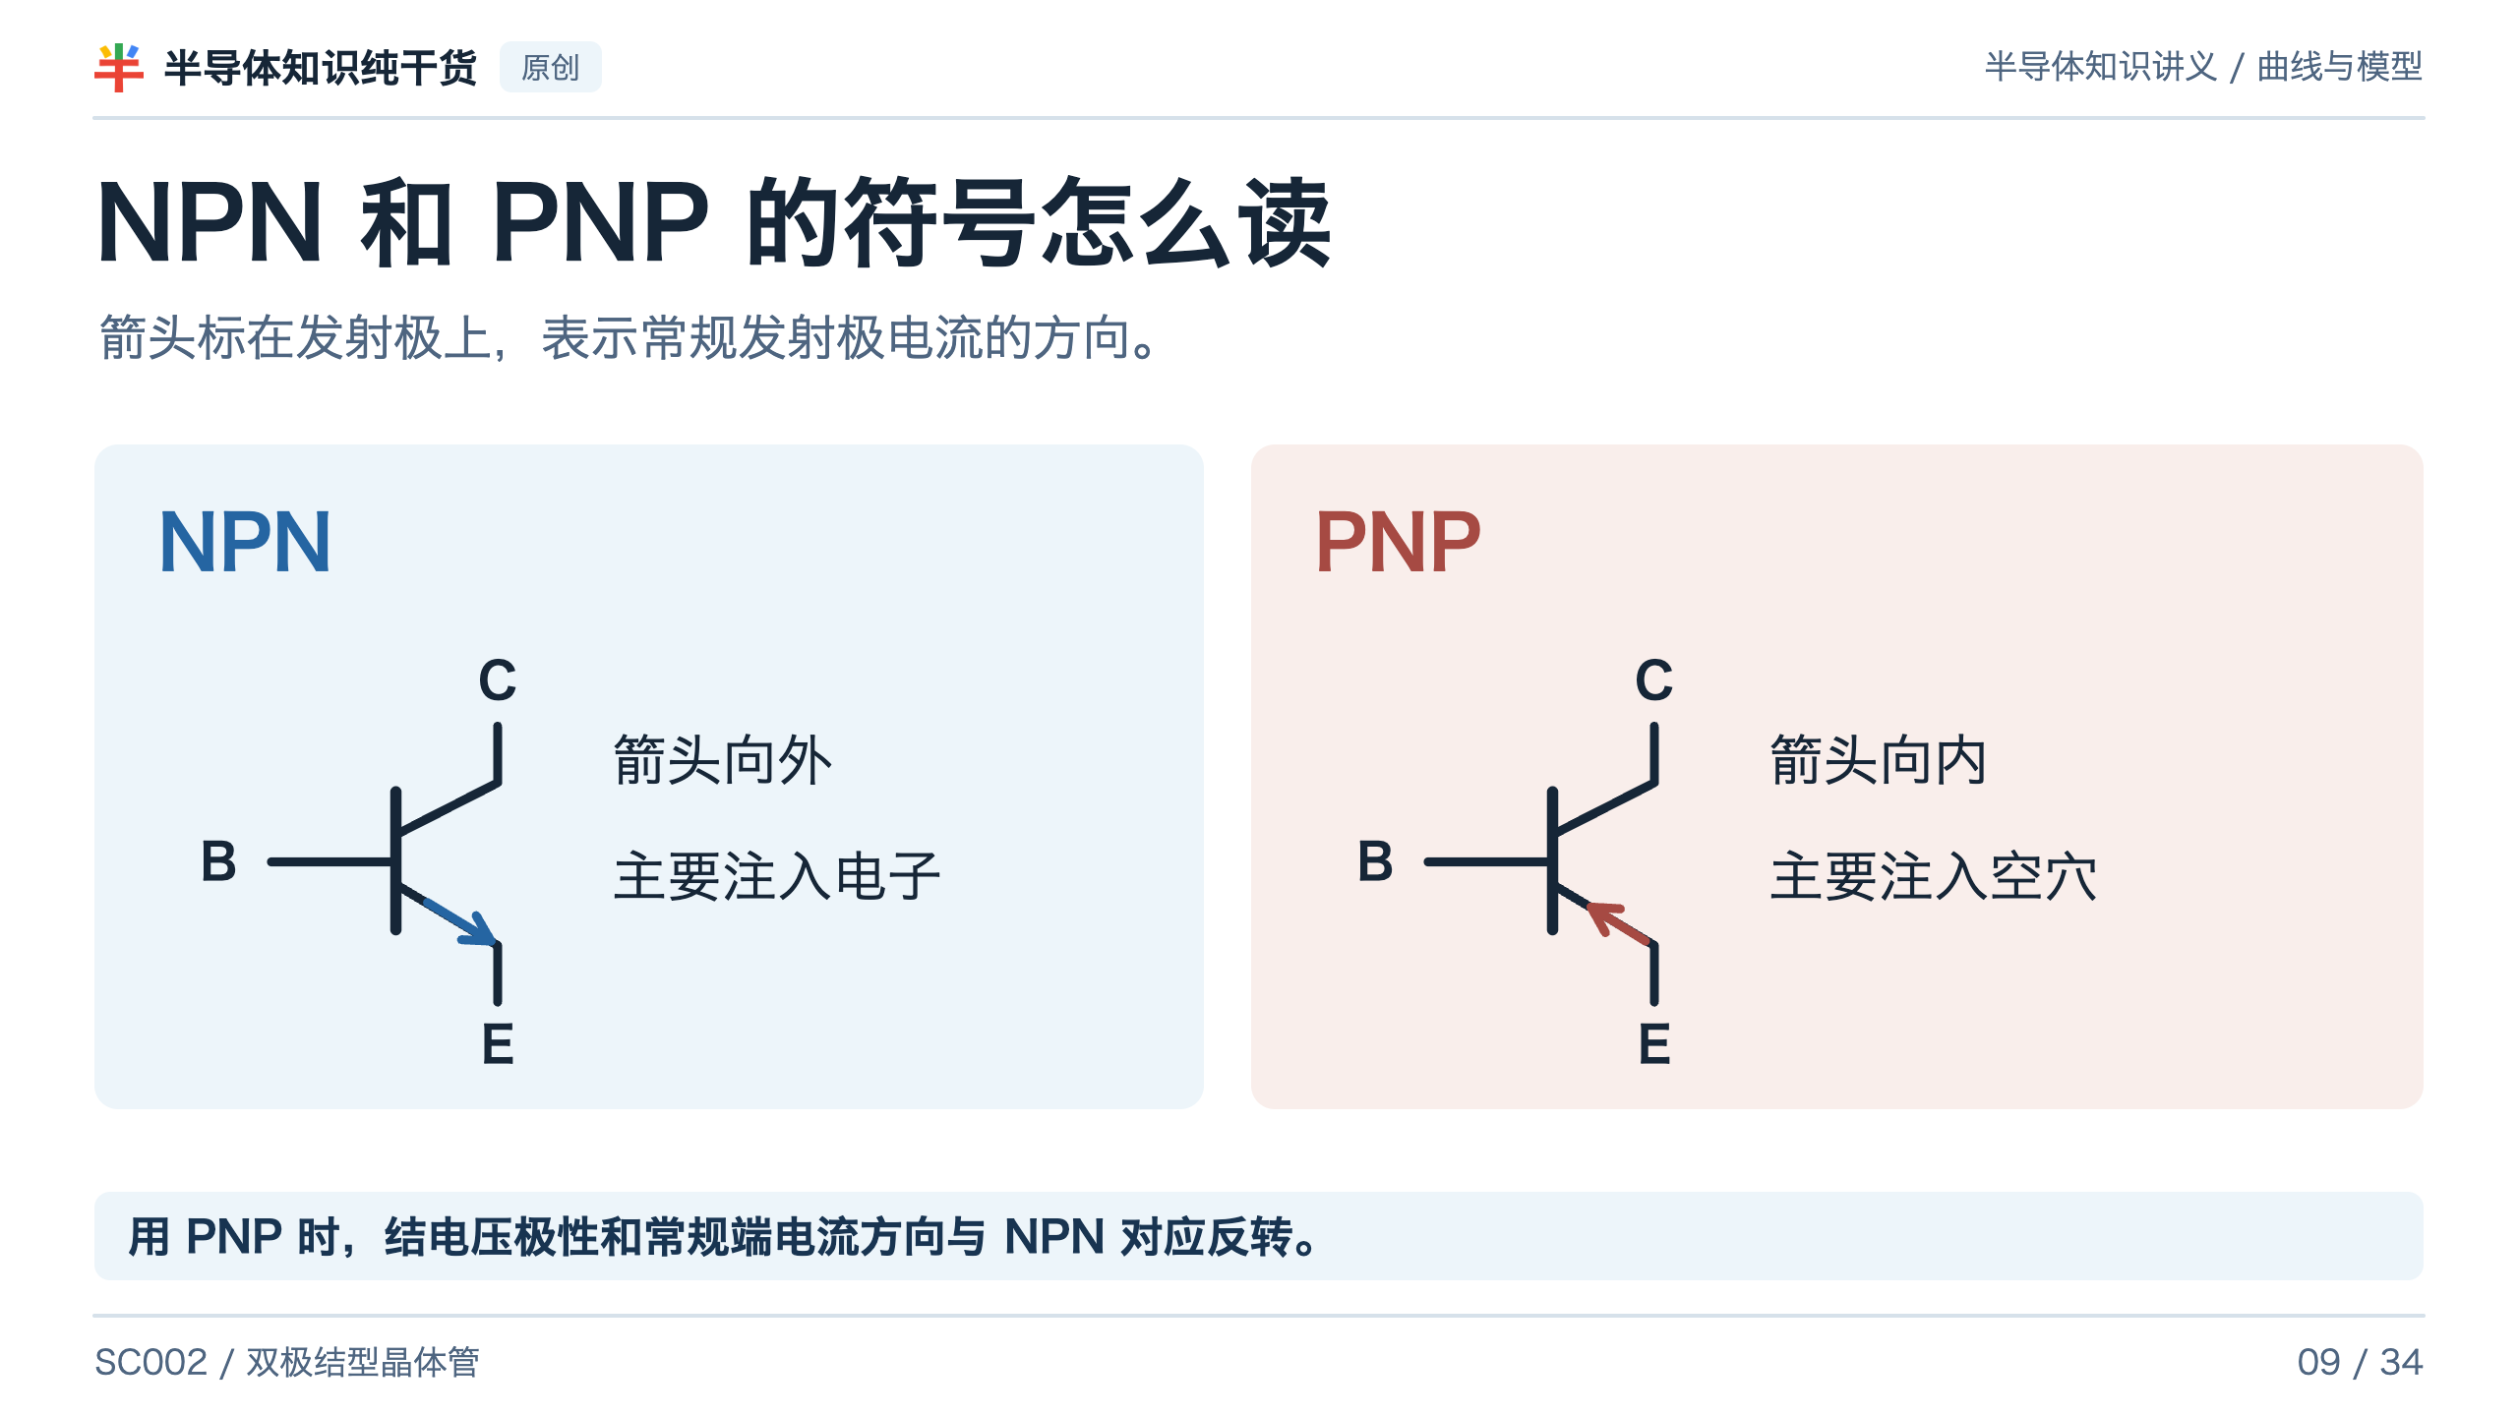
Notes:
NPN 和 PNP 的符号怎么读
双极意味着电子与空穴都参与器件工作。图中的 B、C、E 分别为基极、集电极、发射极。
https://web.mit.edu/6.012/FALL00/www/handouts/lec16.pdf

Slide 10
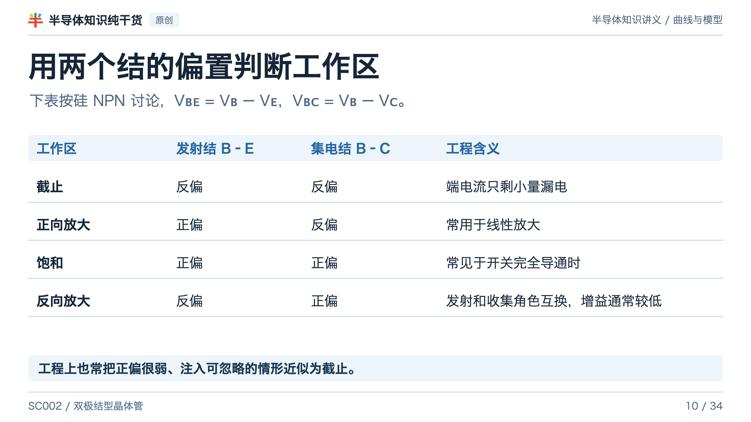
Notes:
用两个结的偏置判断工作区
四区按两个结的偏置分类。对 NPN，VBC>0 为集电结正偏。零偏和弱正偏附近没有开关式的突变。
https://web.mit.edu/6.012/SPR01/lecture18.pdf

Slide 11
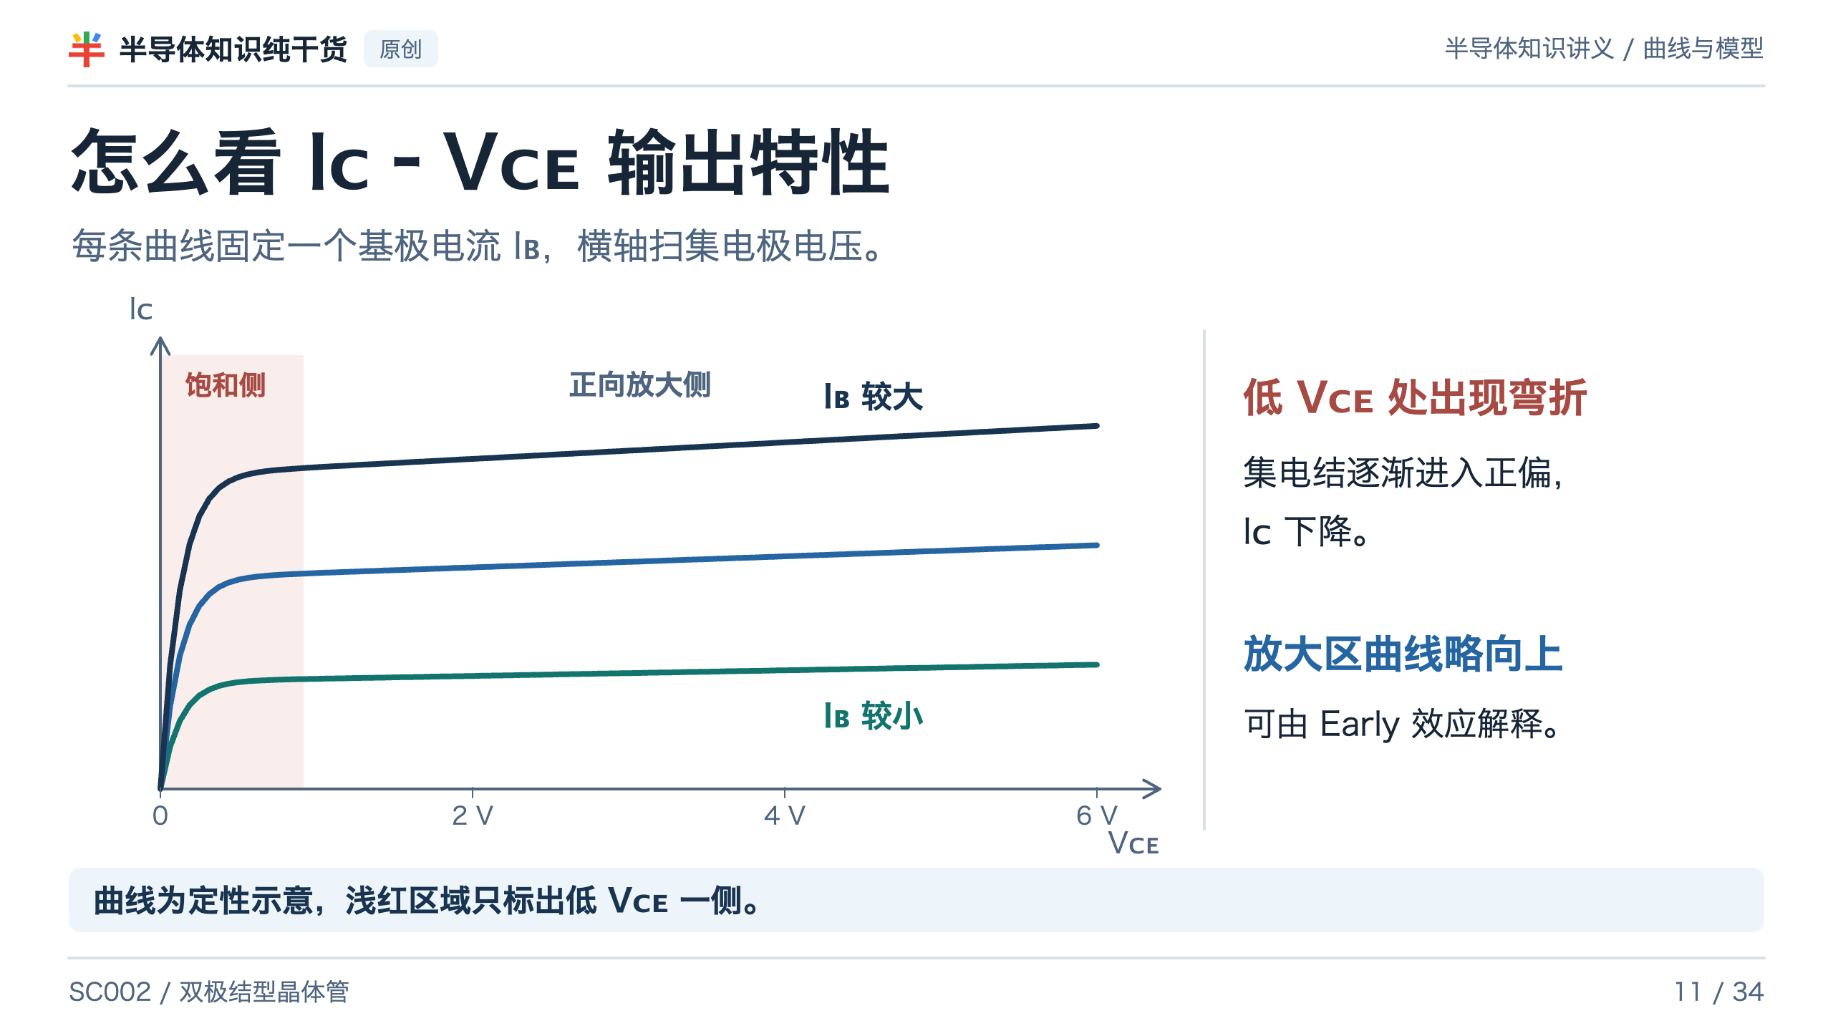
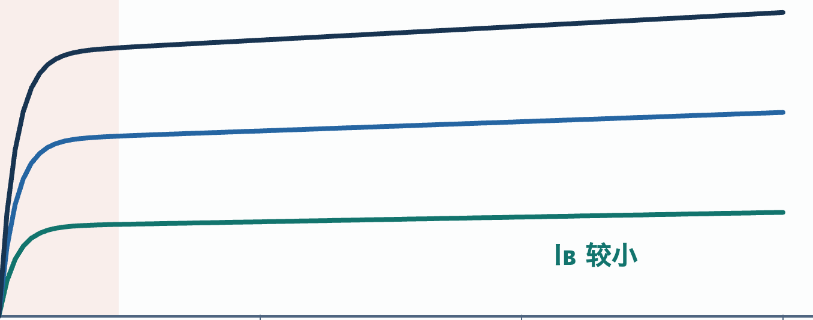
Notes:
怎么看 Iᴄ–Vᴄᴇ 输出特性
示意曲线为人工构造的定性线条，不代表 2N3904 测量。饱和边界由集电结偏置决定，各曲线边界并无共同的固定 VCE。
https://web.mit.edu/6.012/SPR01/lecture18.pdf
https://ocw.mit.edu/courses/6-012-microelectronic-devices-and-circuits-spring-2009/resources/mit6_012s09_rec18/

Slide 12
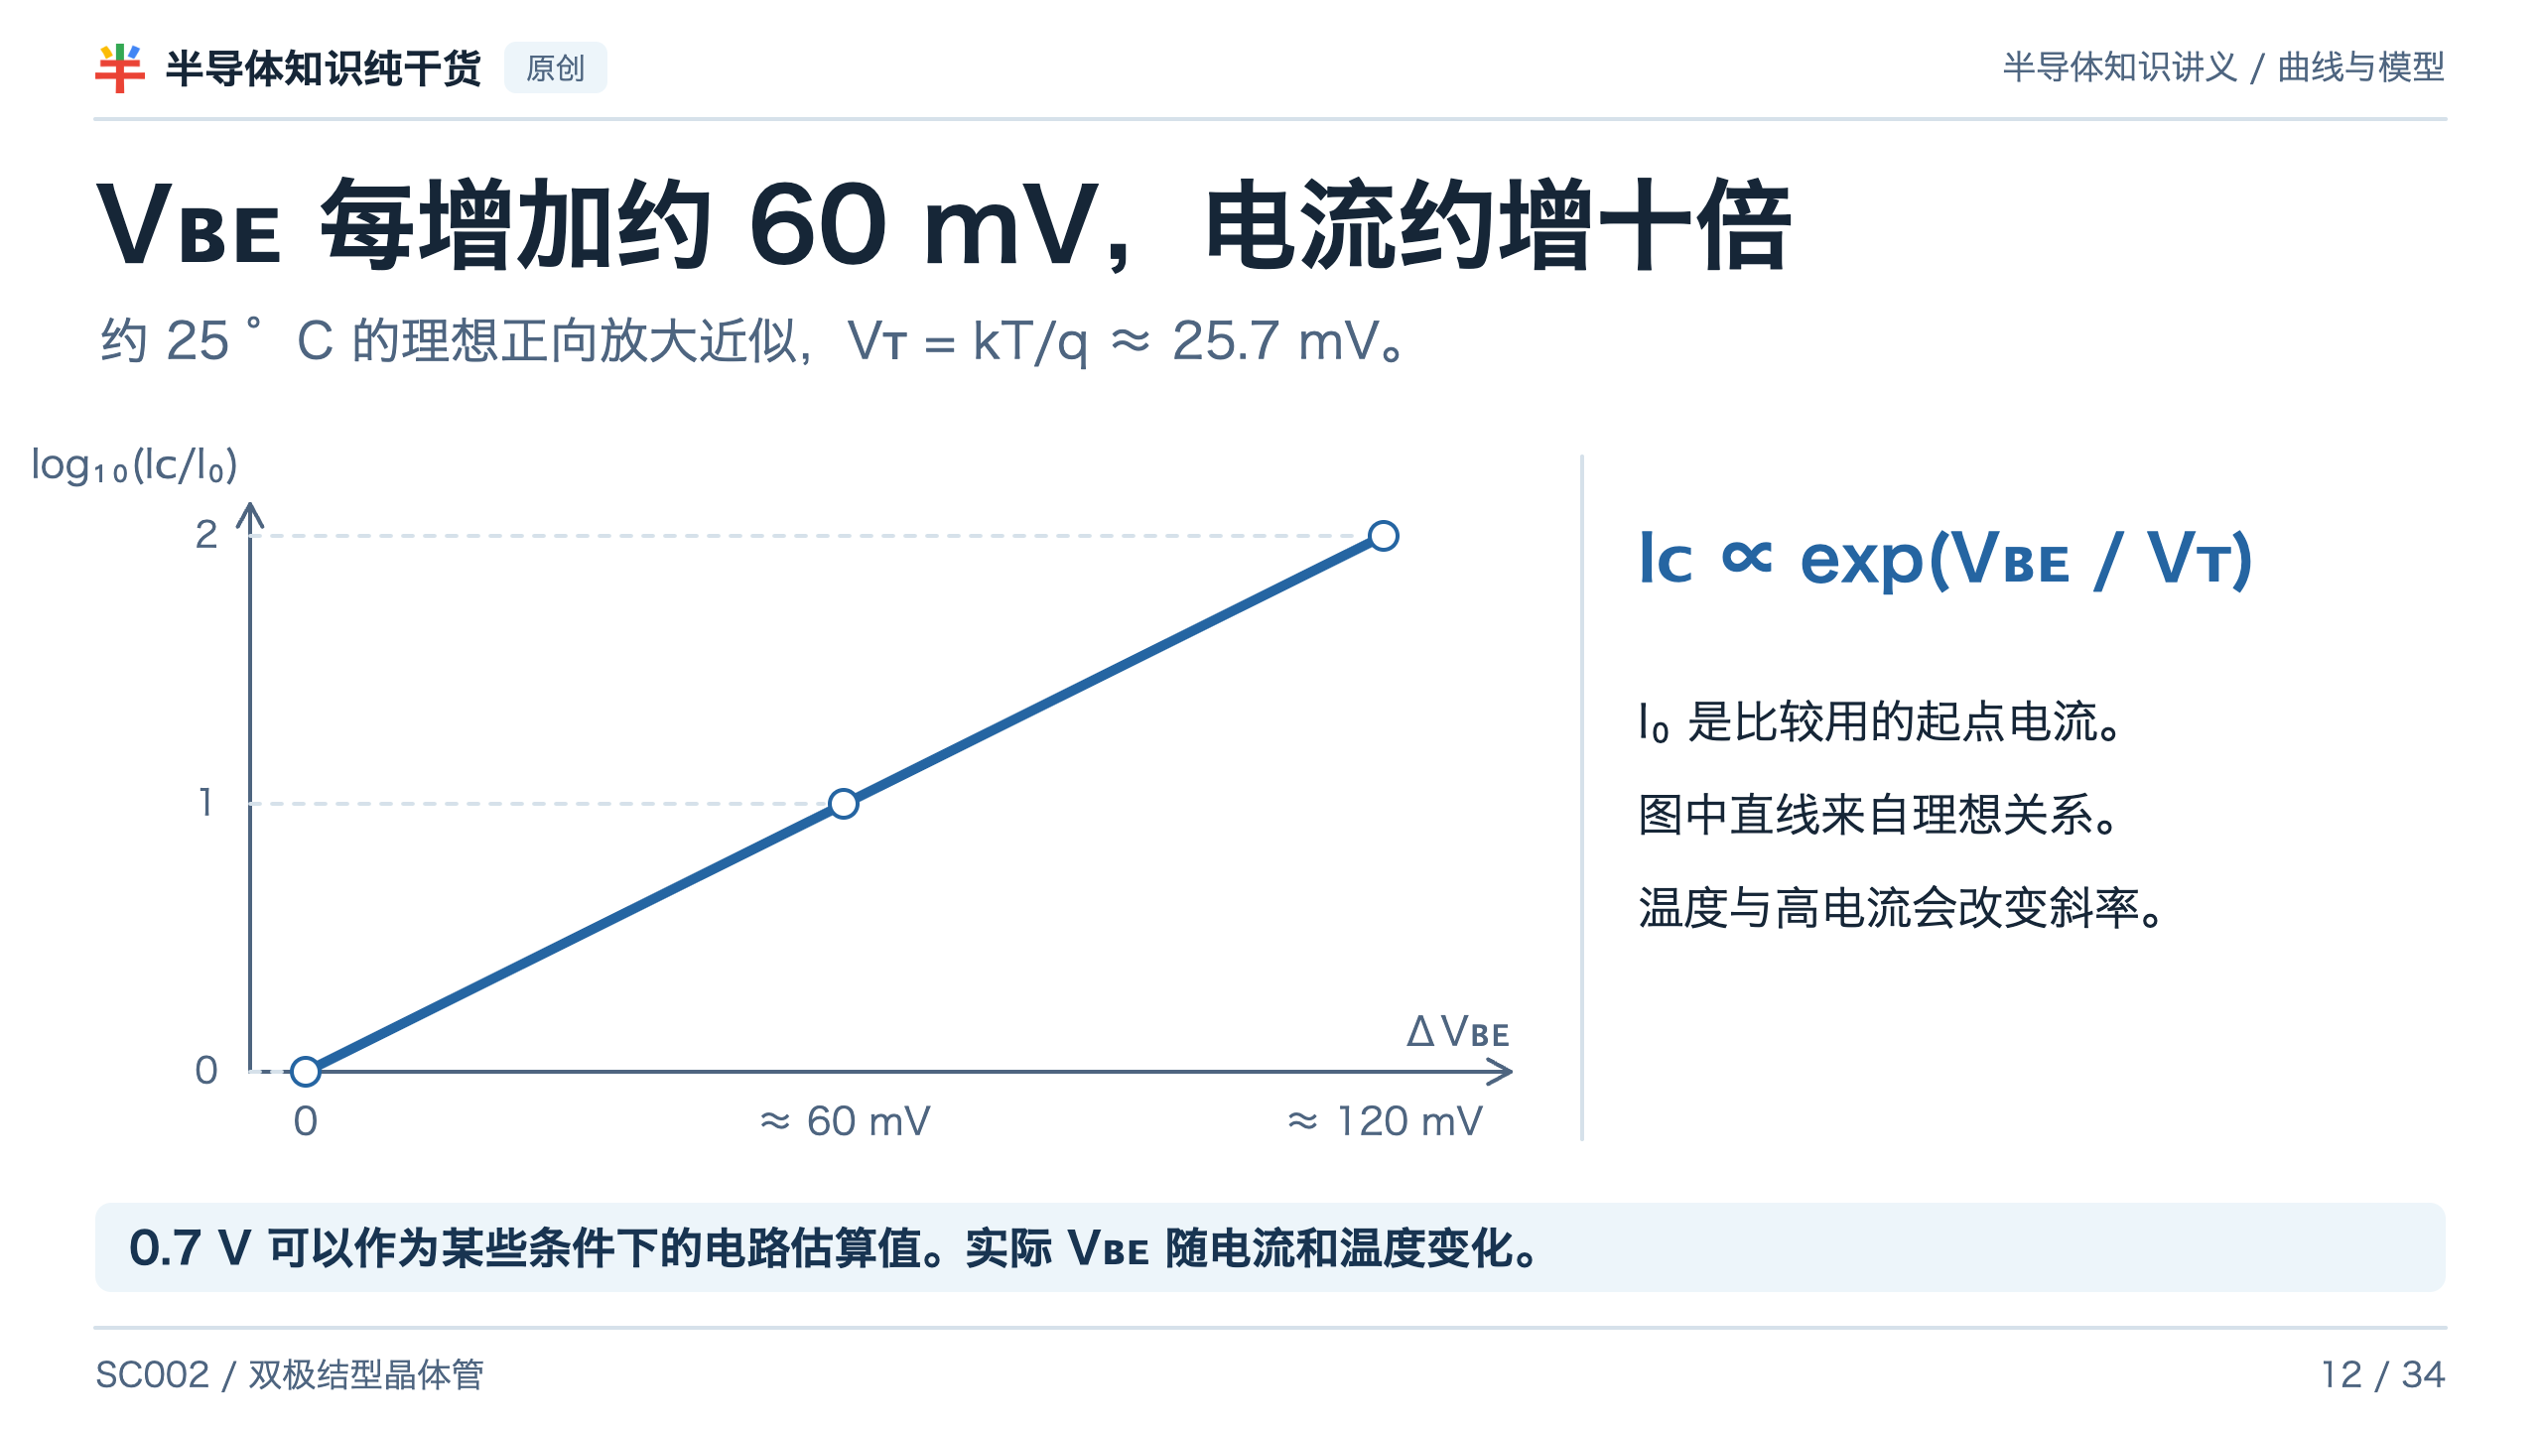
Notes:
Vʙᴇ 每增加约 60 mV，电流约增十倍
在理想因子约为 1、温度恒定并忽略串联电阻与高注入时，ΔVBE=VT ln 10，约为 59 mV。
https://web.mit.edu/6.012/FALL00/www/handouts/lec16.pdf

Slide 13
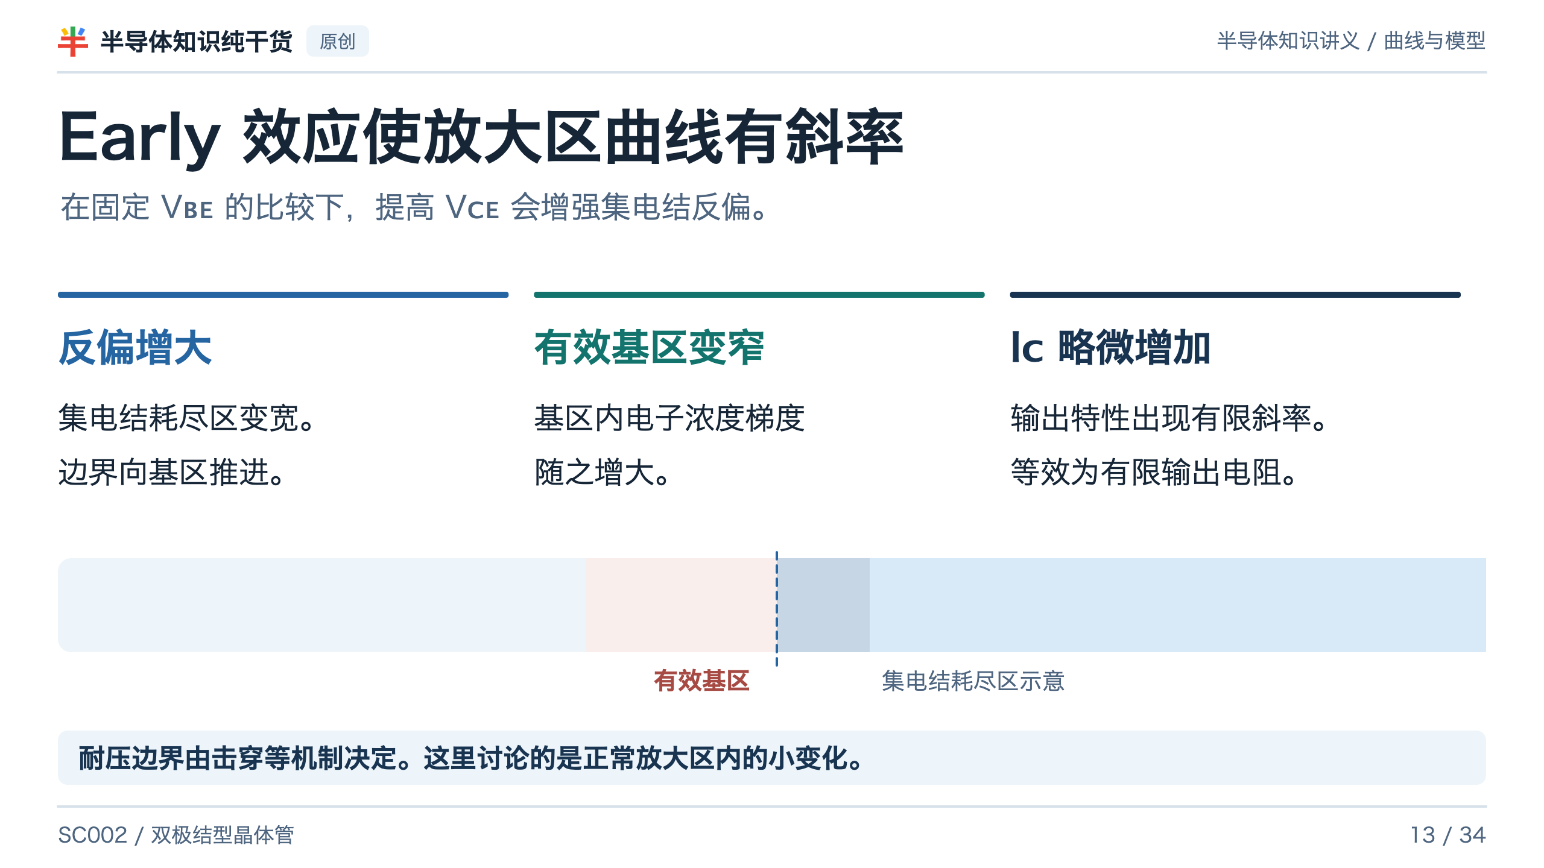
Notes:
Early 效应使放大区曲线有斜率
Early 效应又称基区宽度调制。图中耗尽区仅用于显示有效基区边界，不代表掺杂区比例。
https://ocw.mit.edu/courses/6-012-microelectronic-devices-and-circuits-spring-2009/resources/mit6_012s09_rec18/

Slide 14
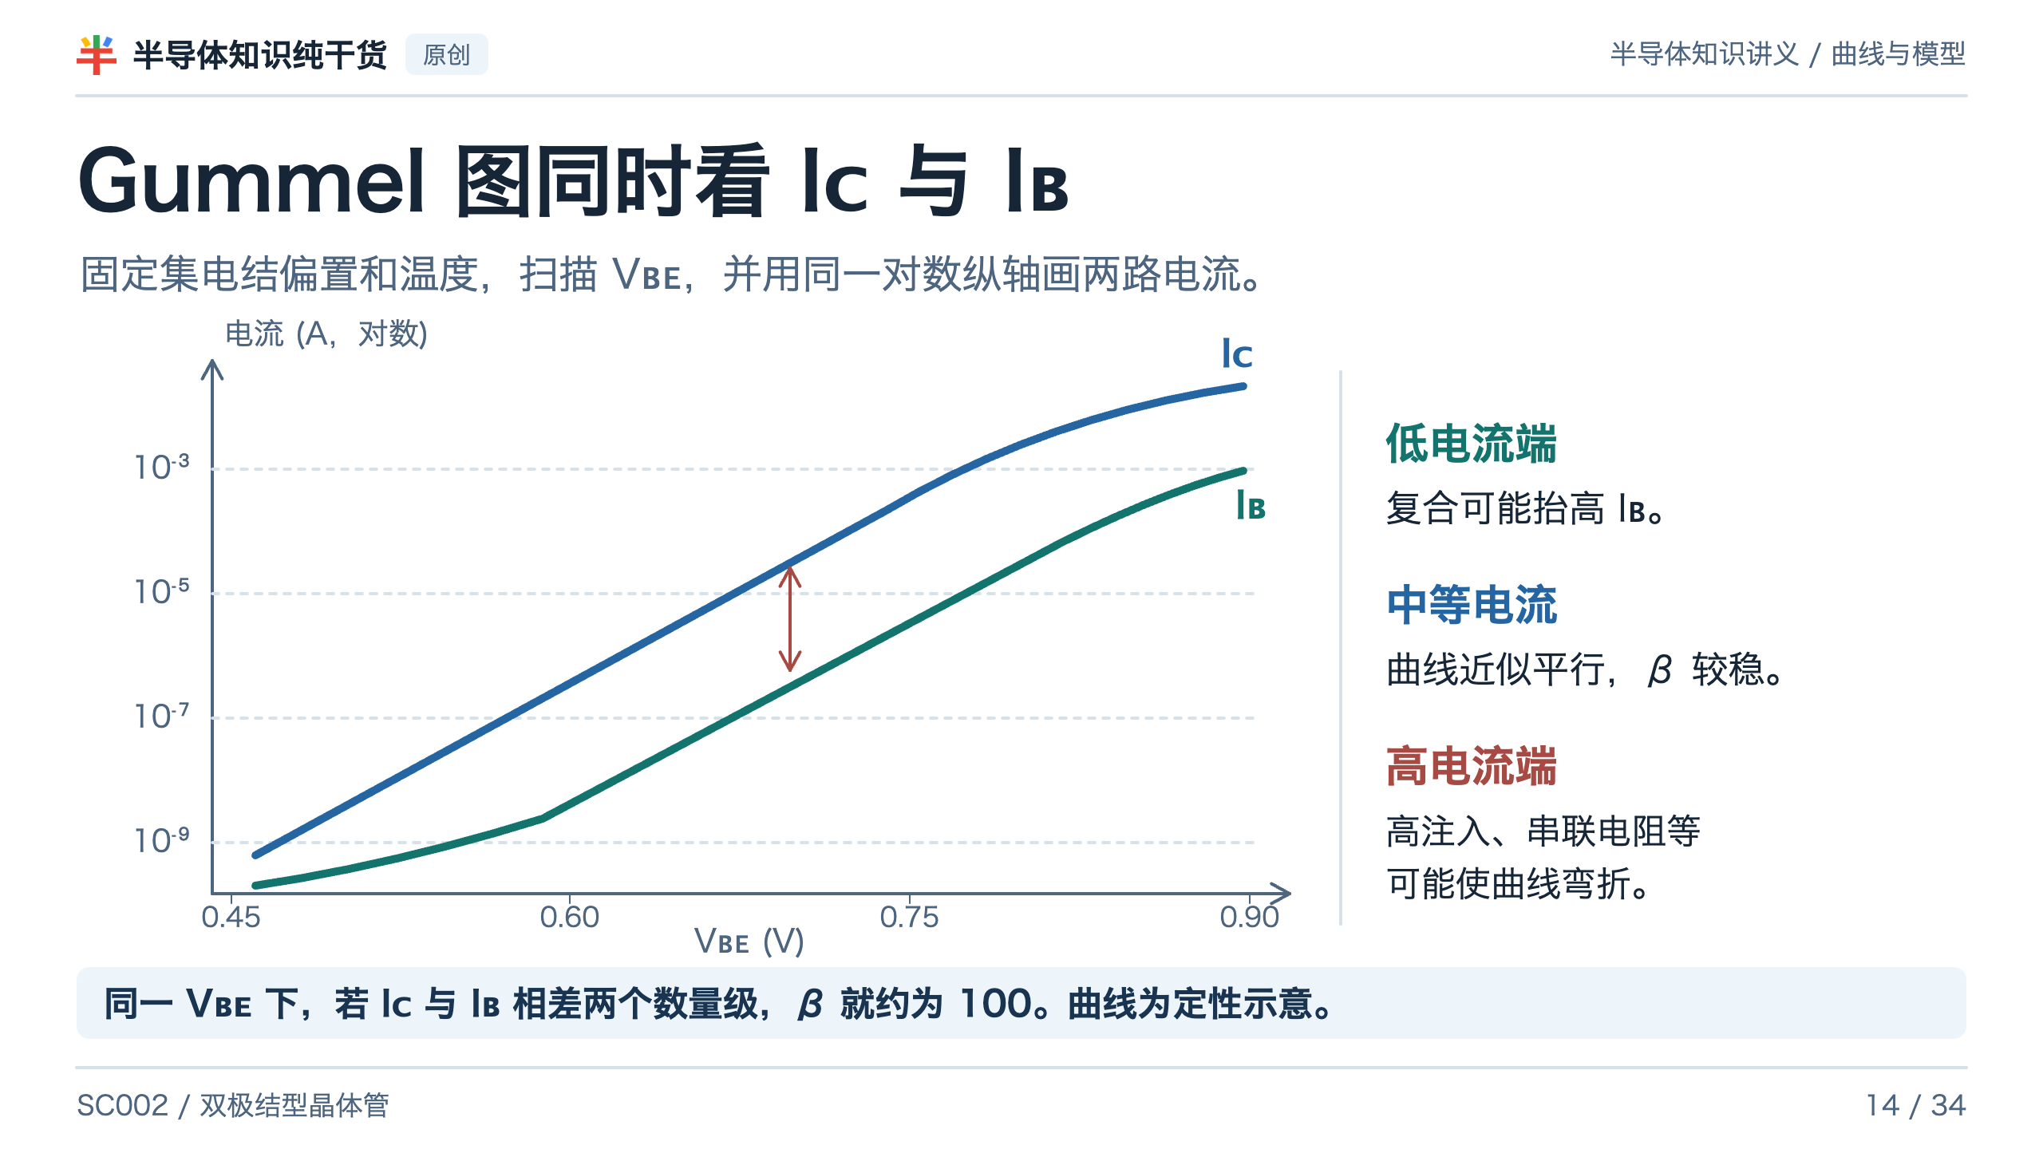
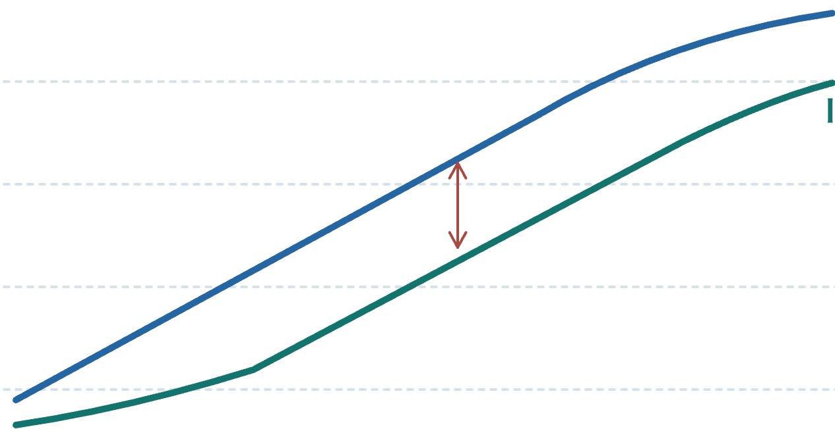
Notes:
Gummel 图同时看 Iᴄ 与 Iʙ
Gummel 测试可固定 VBC，使集电结反偏，也有仪器配方固定 VCE。正文示意非实测，不用曲线坐标反推某产品规格。
https://www.chu.berkeley.edu/wp-content/uploads/2020/01/Chenming-Hu-ch8-slides.pdf

Slide 15
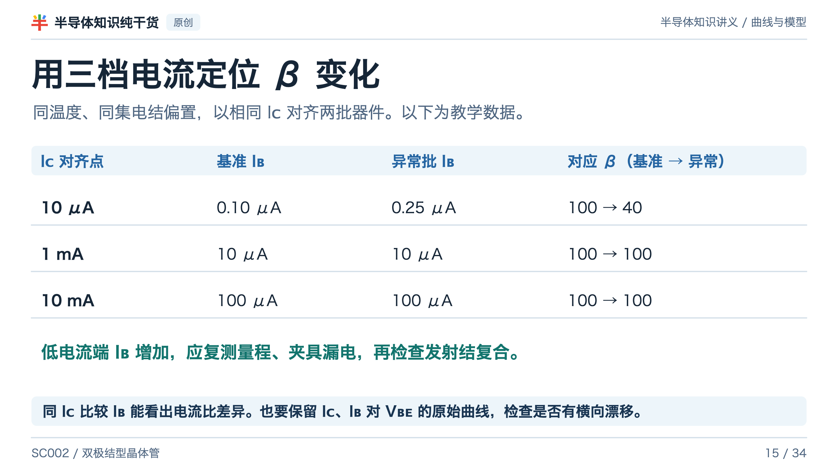
Notes:
用三档电流定位 β 变化
该表为人为构造数据。若低电流端 I_B 抬升，而中高电流近似正常，复合与漏电是候选假设。单组数据无法定位物理失效。
https://www.chu.berkeley.edu/wp-content/uploads/2020/01/Chenming-Hu-ch8-slides.pdf

Slide 16
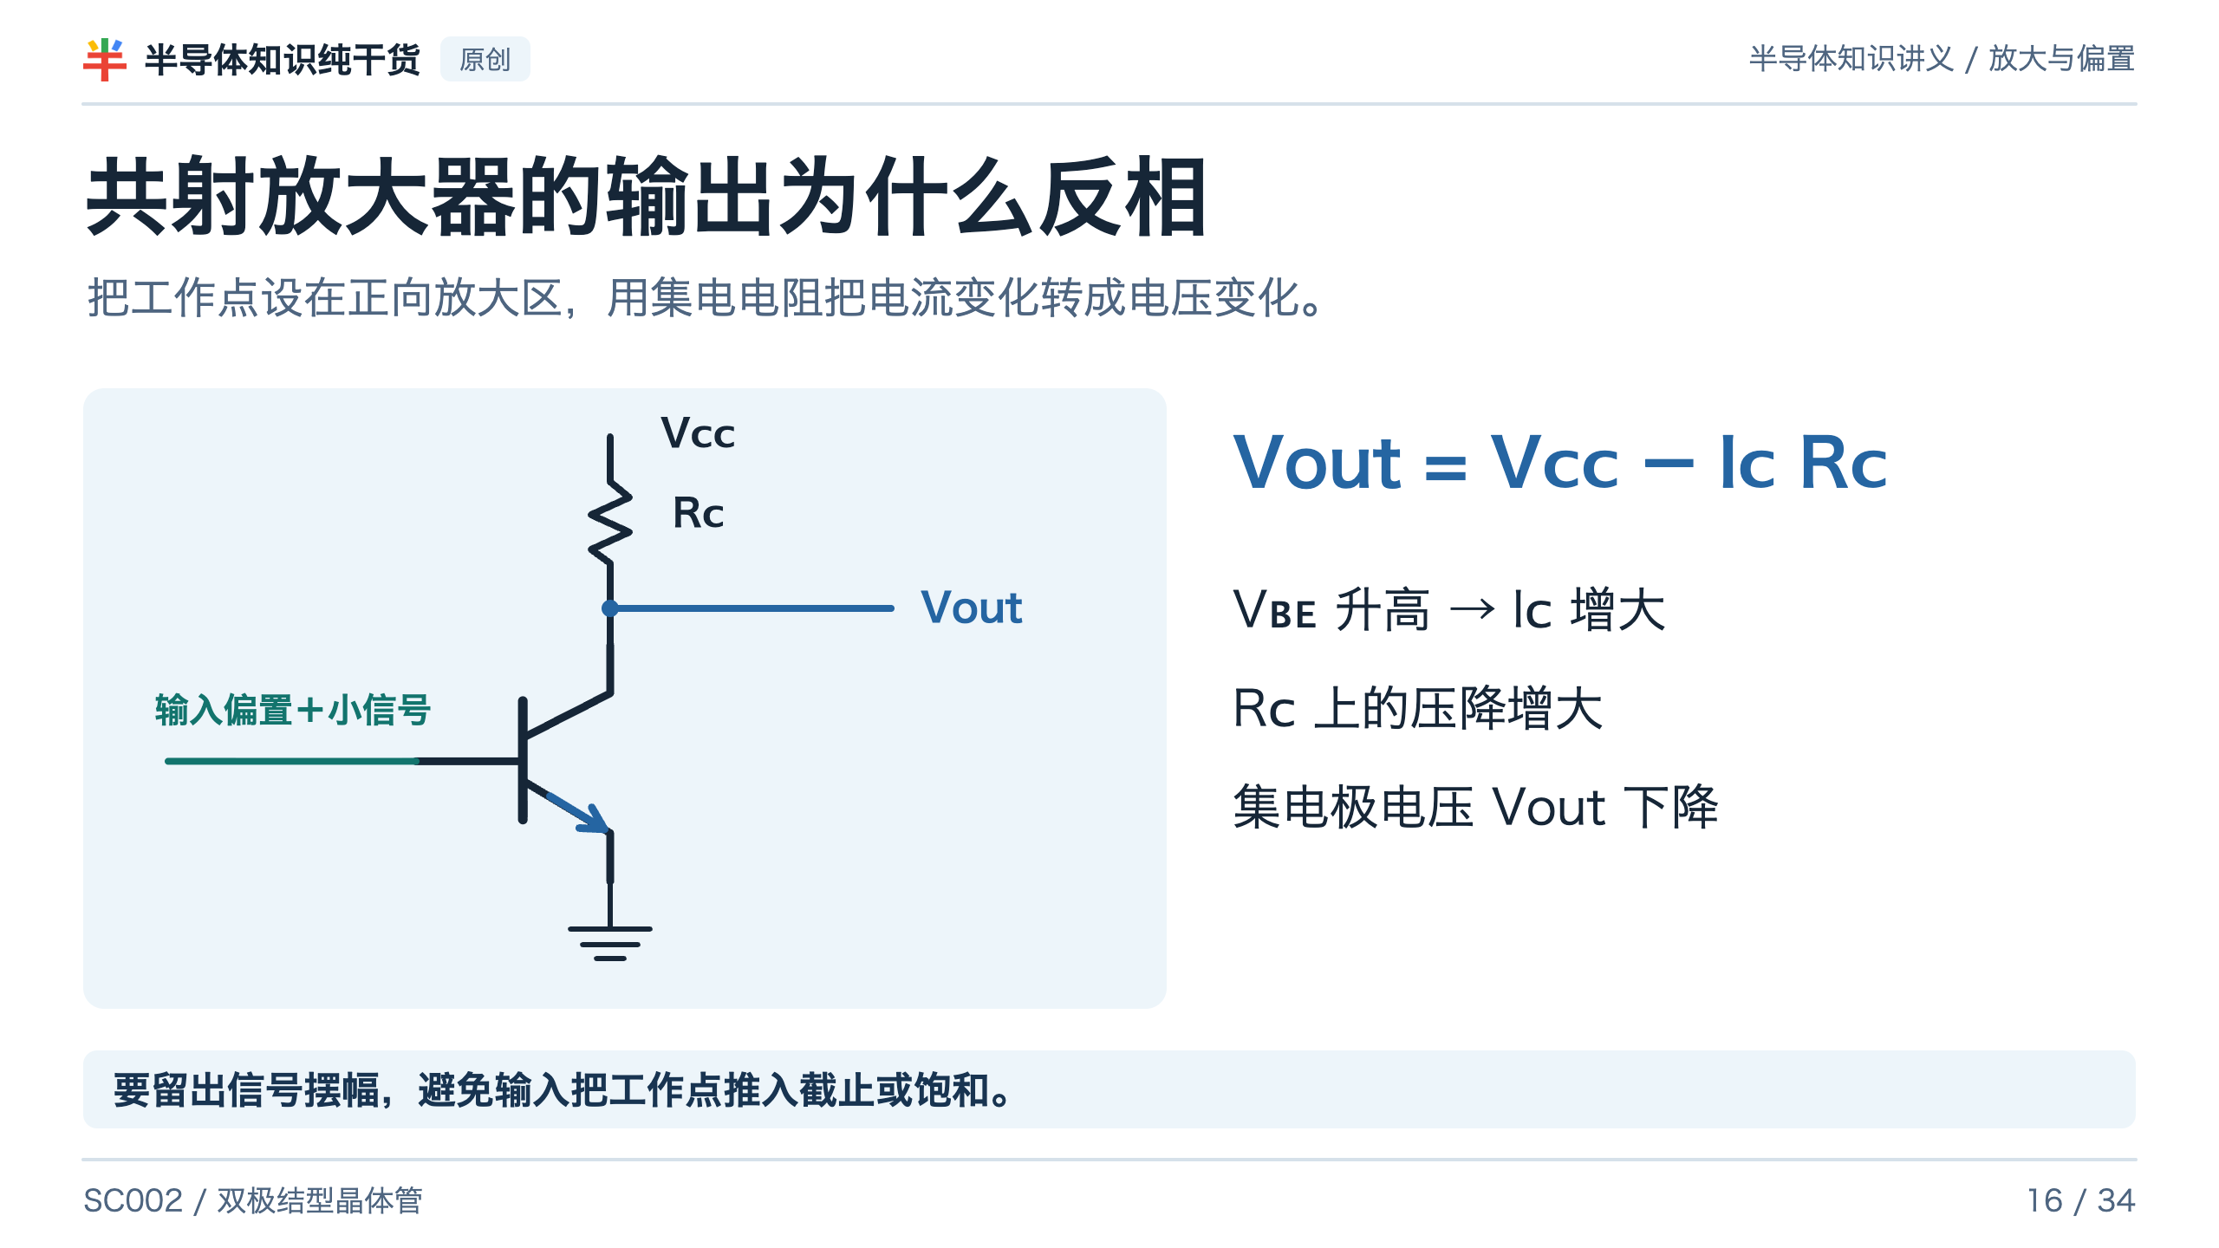
Notes:
共射放大器的输出为什么反相
示意省略基极偏置网络。公式适用于此电阻负载、发射极接地的基本共射级。
https://web.mit.edu/6.012/SPR01/lecture18.pdf

Slide 17
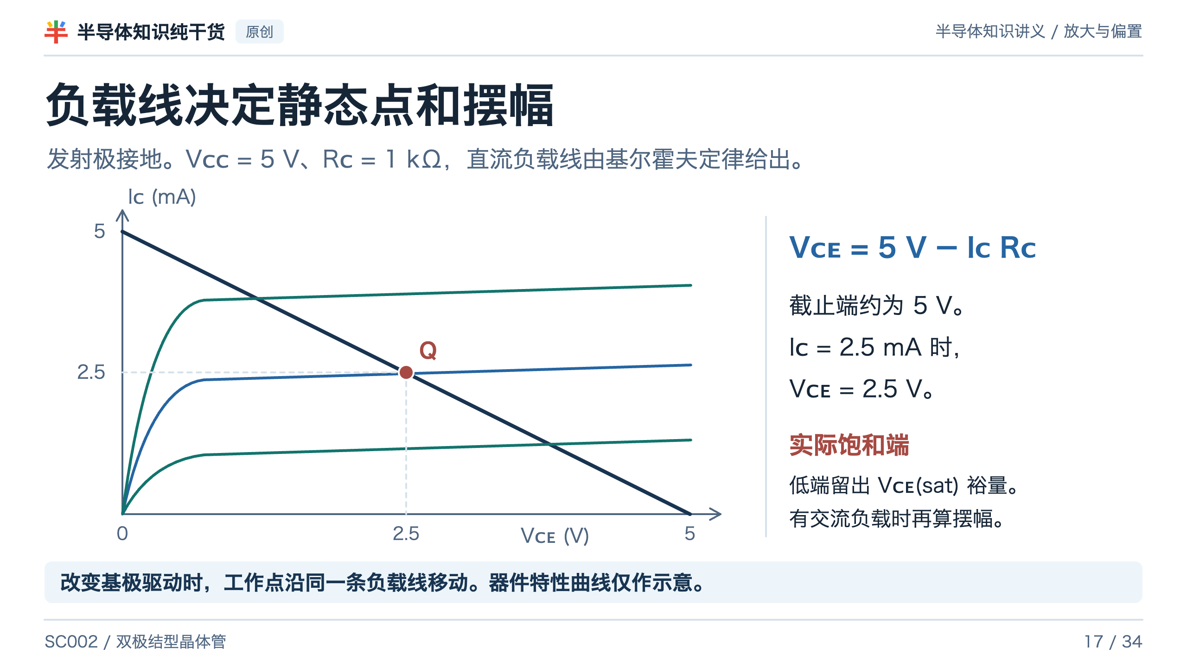
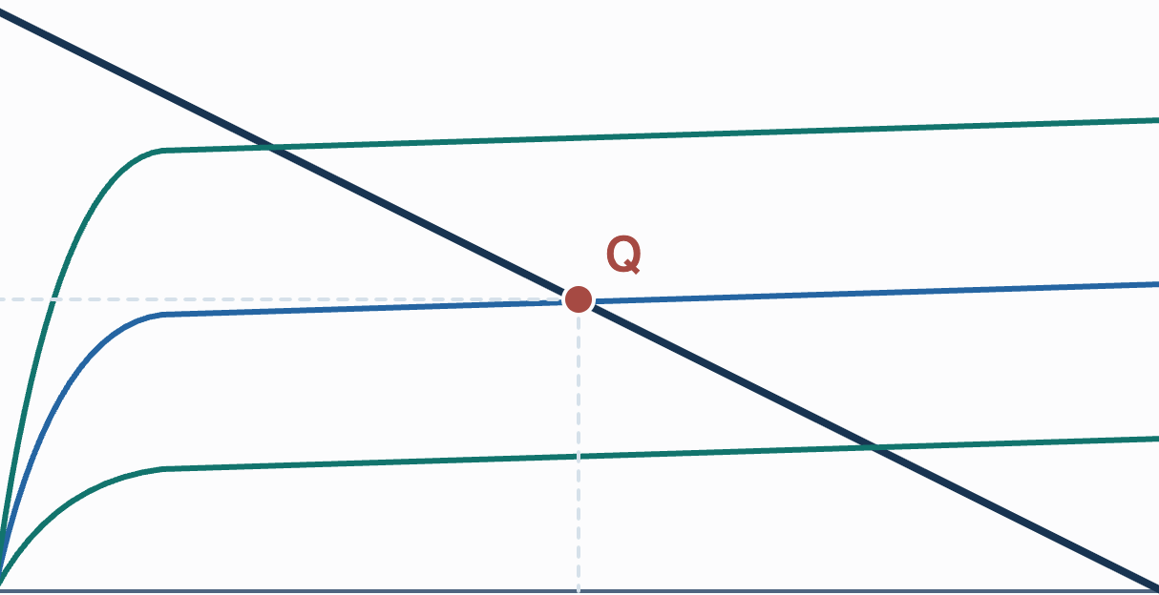
Notes:
负载线决定静态点和摆幅
三条器件特性曲线为教学图形。负载线端点 5 mA 是 VCE=0 的数学截距，实际导通受饱和压降约束。
https://ocw.mit.edu/courses/6-012-microelectronic-devices-and-circuits-spring-2009/resources/mit6_012s09_rec19/

Slide 18
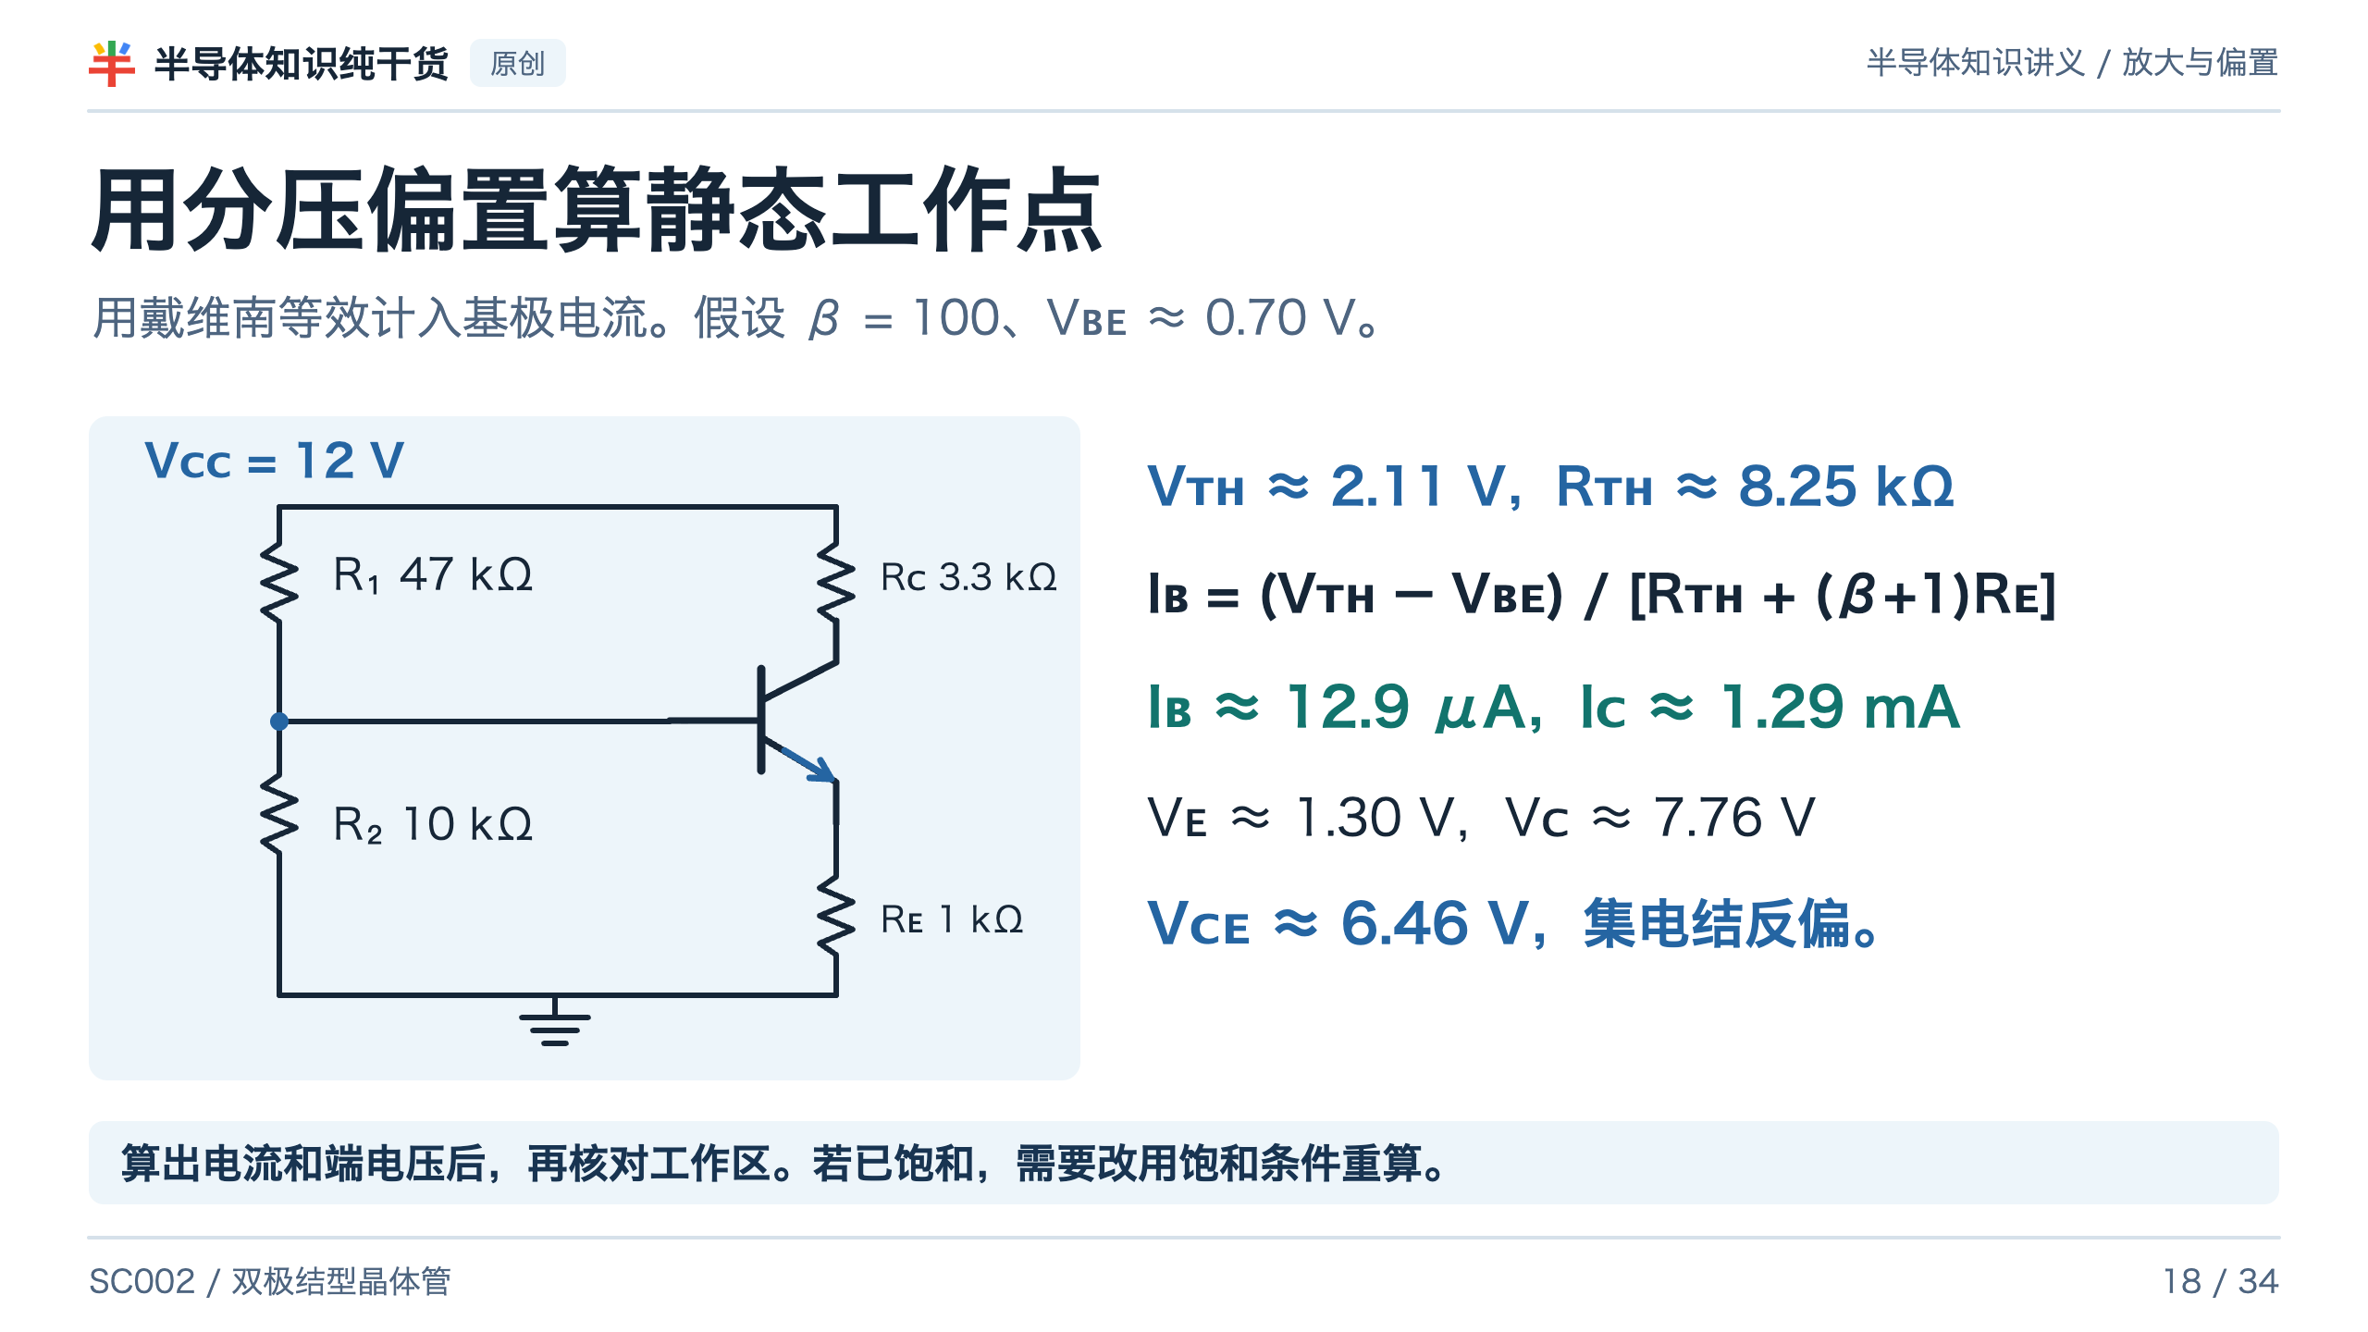
Notes:
用分压偏置算静态工作点
VTH=12×10/(47+10)=2.1053 V。RTH=47 kΩ∥10 kΩ=8.2456 kΩ。IB=12.863 μA，IC=1.286 mA，IE=1.299 mA，VC=7.755 V，VCE=6.456 V。
https://ocw.mit.edu/courses/6-012-microelectronic-devices-and-circuits-spring-2009/resources/mit6_012s09_rec19/

Slide 19
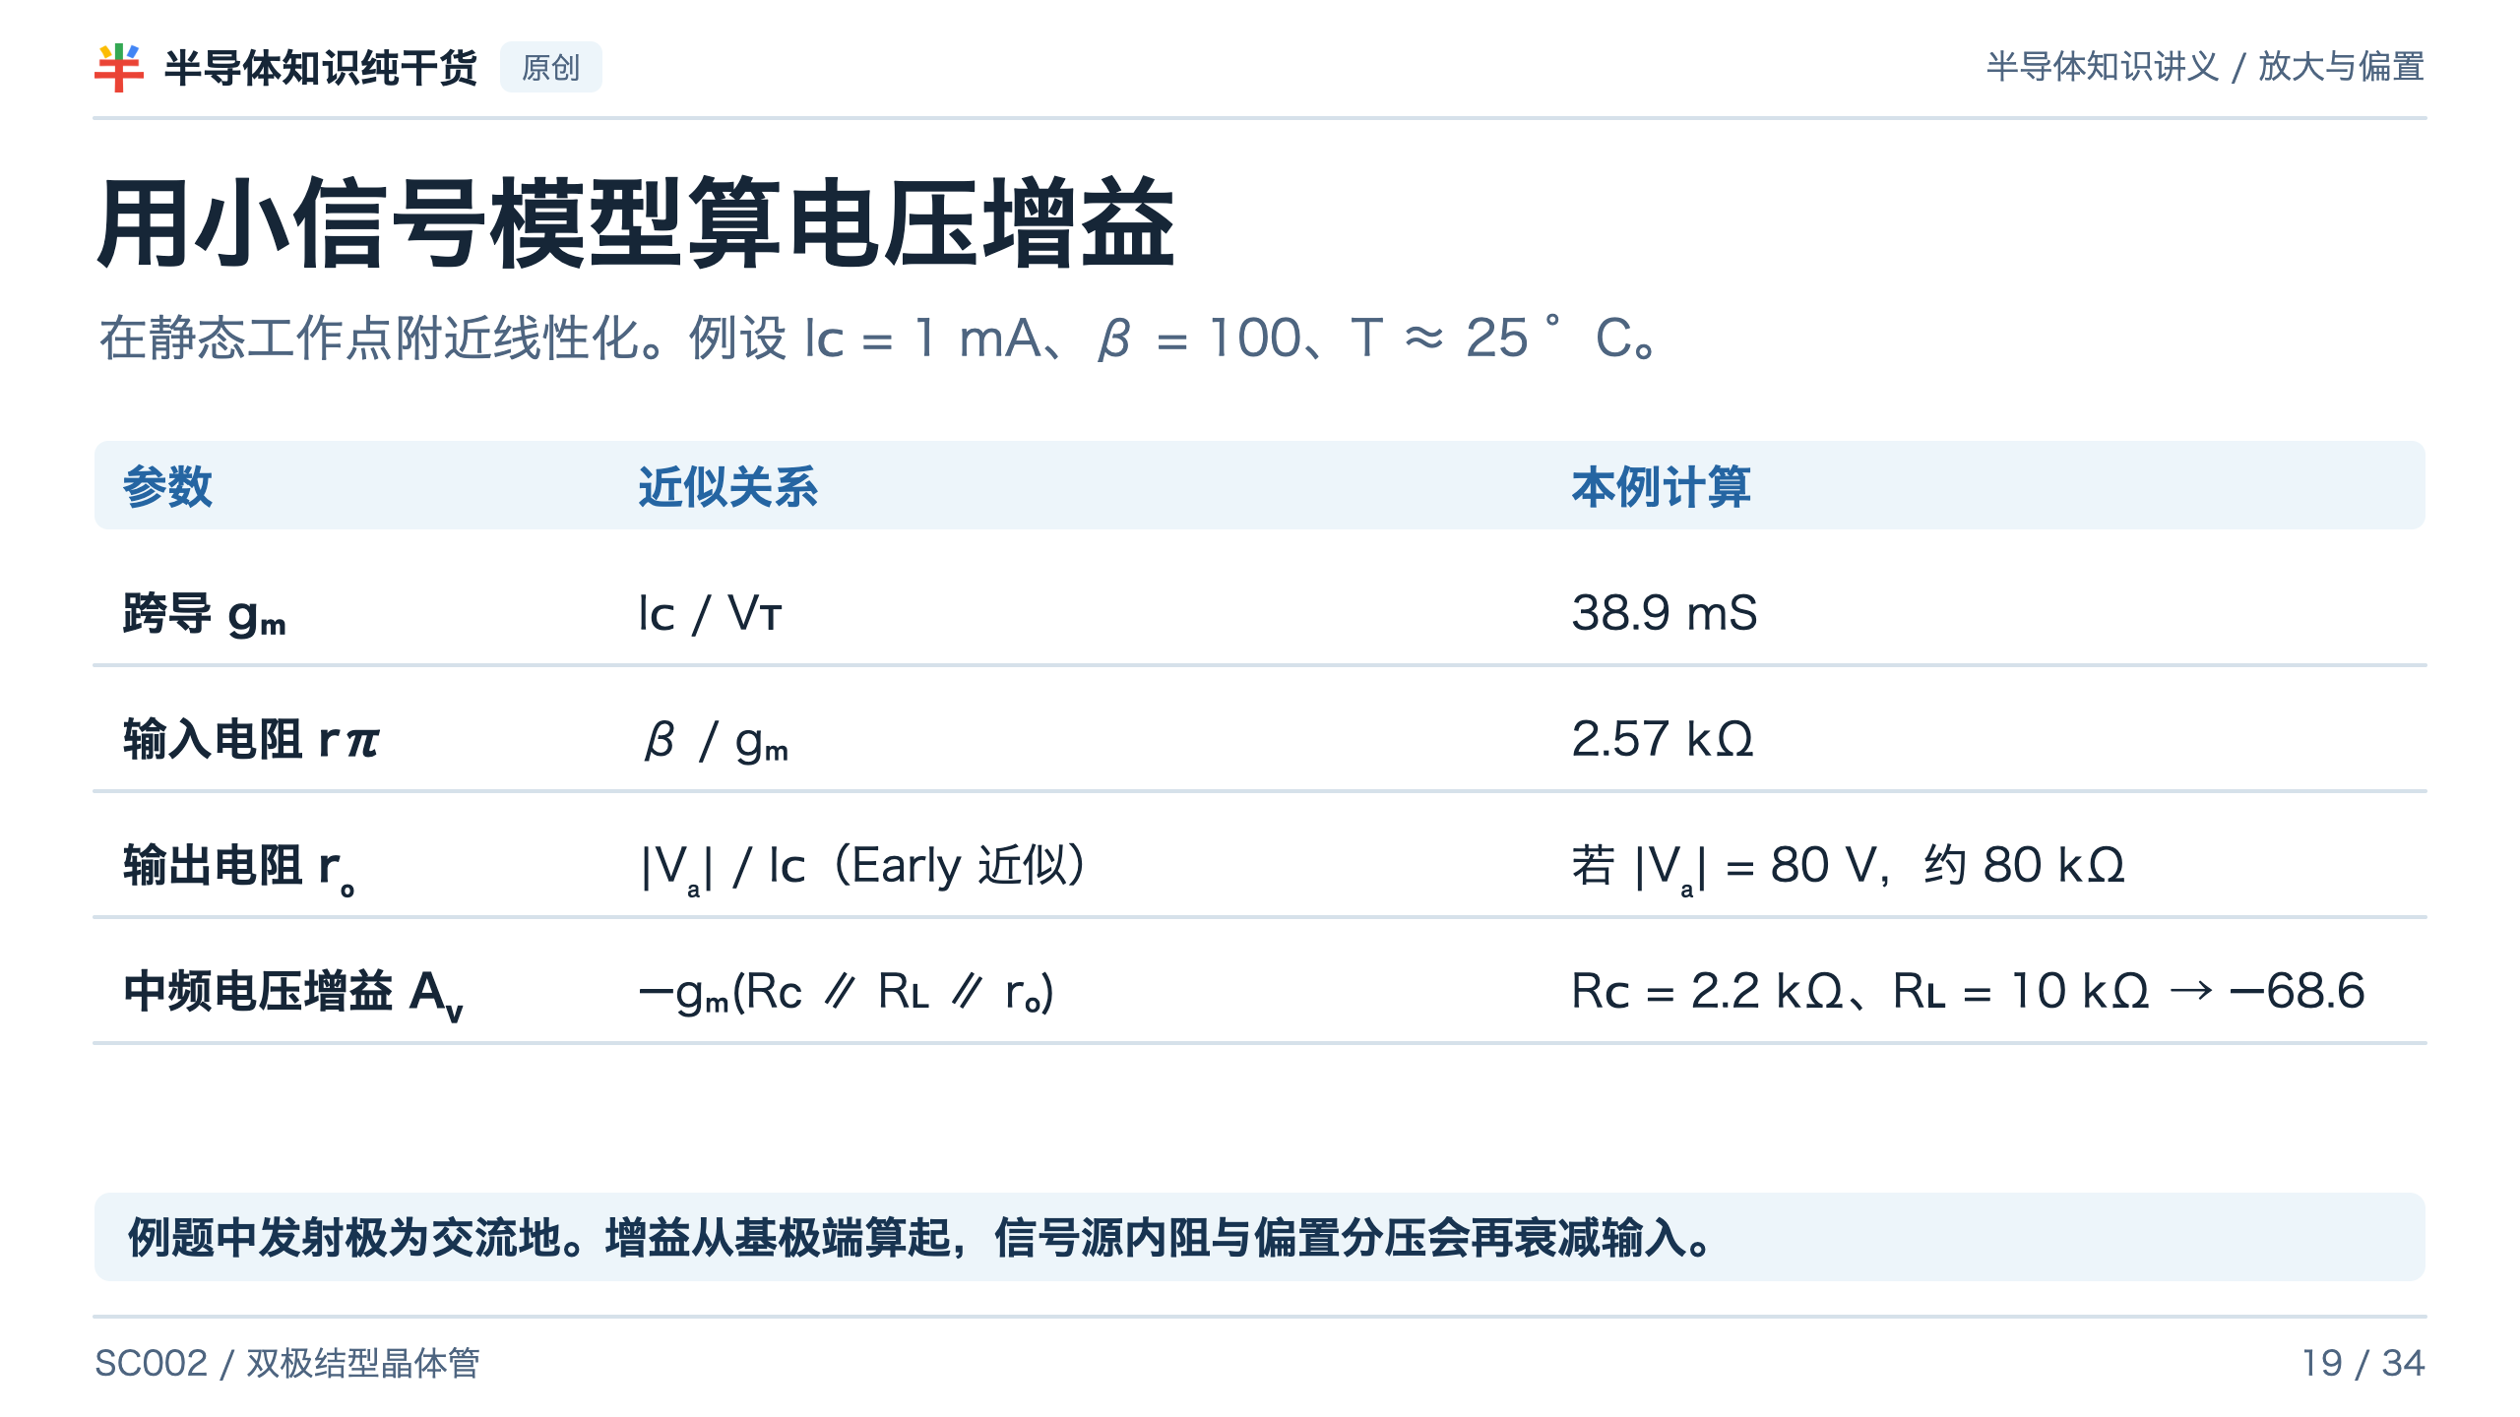
Notes:
用小信号模型算电压增益
热电压取 25.7 mV。2.2 kΩ、10 kΩ、80 kΩ 并联约 1.763 kΩ，乘以 38.91 mS 得 68.6。r_o 使用 |V_A| 远大于 V_CE 的近似。
https://ocw.mit.edu/courses/6-012-microelectronic-devices-and-circuits-spring-2009/resources/mit6_012s09_rec19/

Slide 20
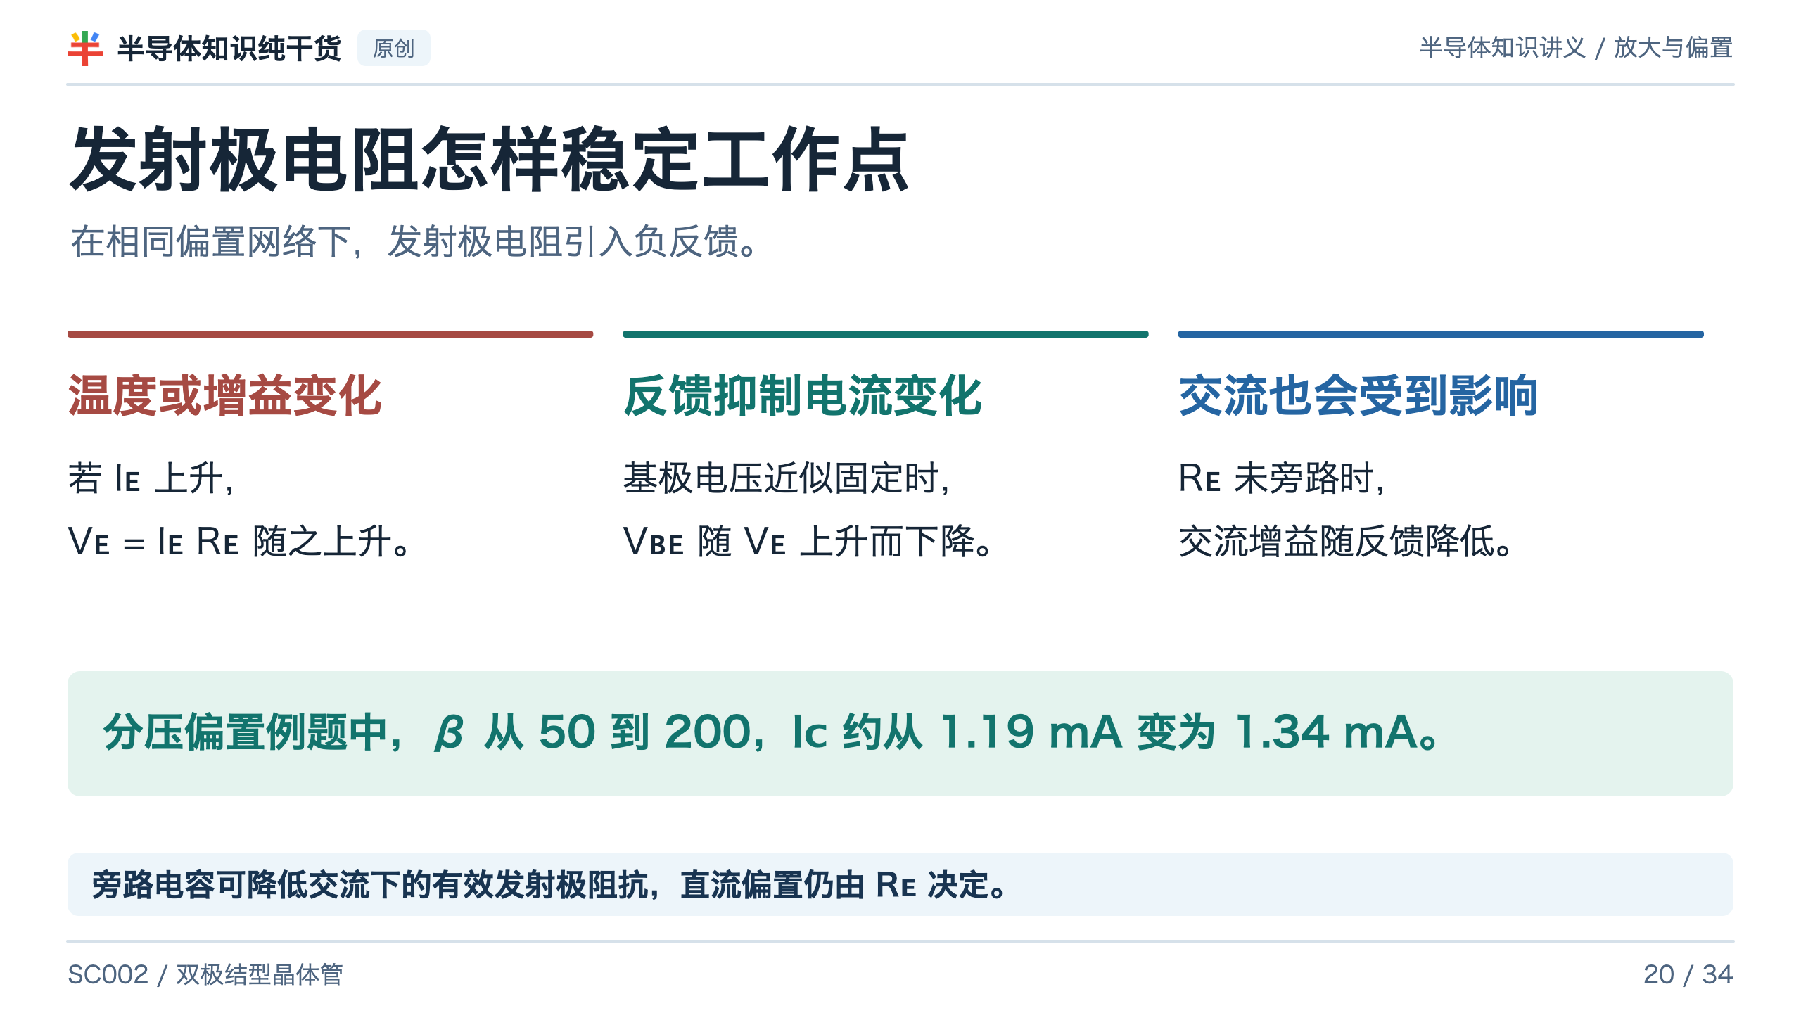
Notes:
发射极电阻怎样稳定工作点
β=50 时 IC=50×(2.1053−0.7)/(8.2456k+51k)=1.186 mA。β=200 时 IC=1.343 mA。采用相同 VBE 的教学近似。交流旁路效果随频率变化。
https://ocw.mit.edu/courses/6-012-microelectronic-devices-and-circuits-spring-2009/resources/mit6_012s09_rec19/

Slide 21
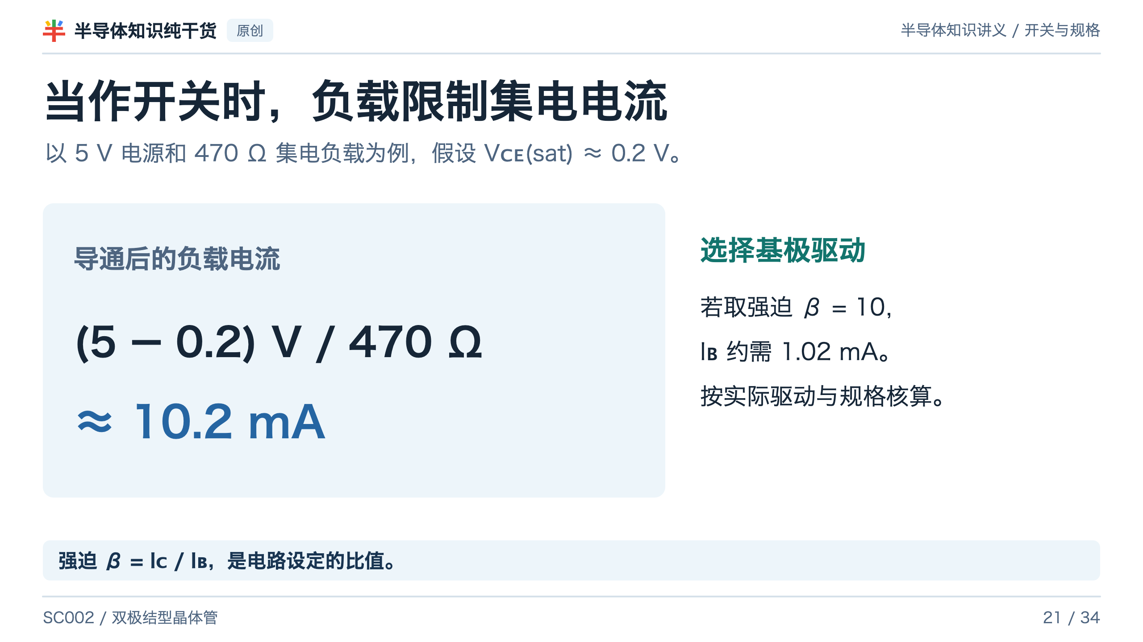
Notes:
当作开关时，负载限制集电电流
这个例子是负载线估算。0.2 V 为假设值。数据手册在 10 mA、1 mA 测试点给出 0.2 V 上限，不能将该保证严格外推至 10.2 mA。
https://www.onsemi.com/pdf/datasheet/2n3904-d.pdf

Slide 22
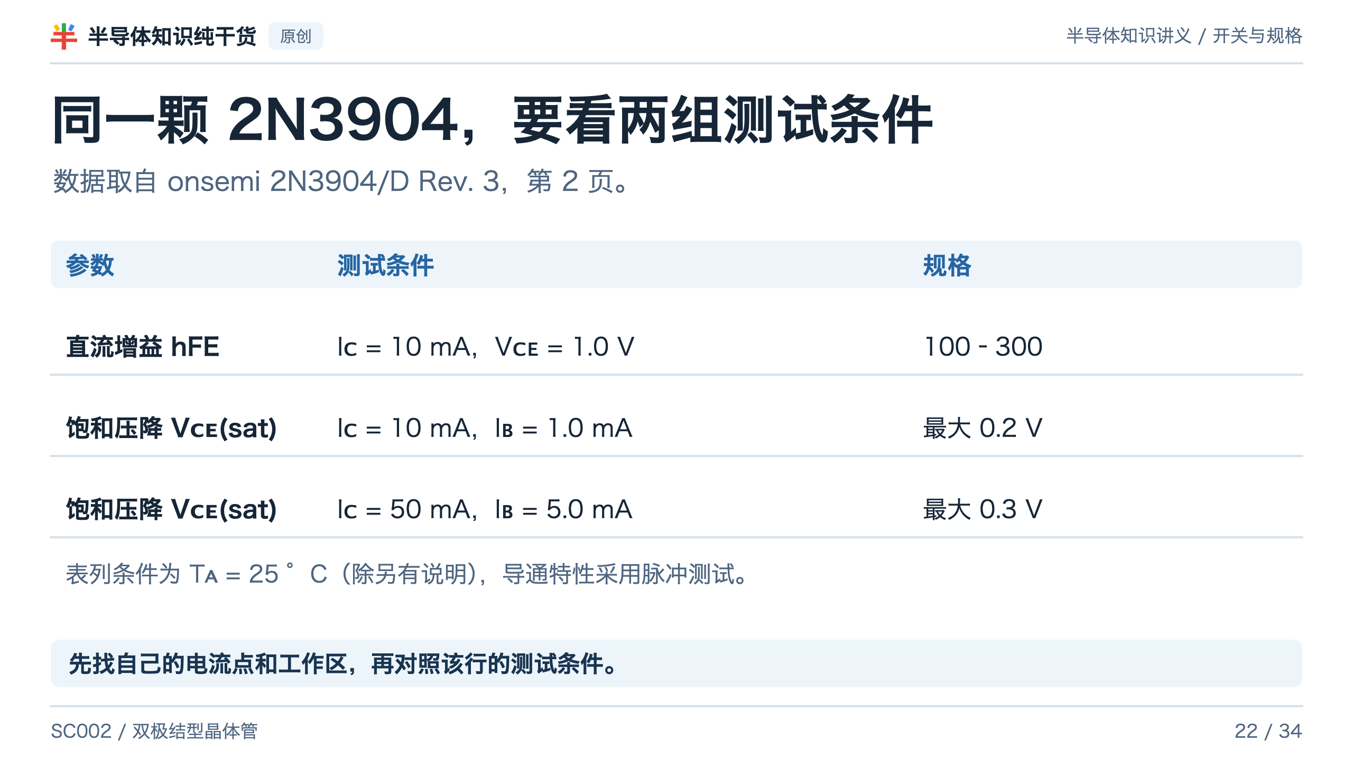
Notes:
同一颗 2N3904，要看两组测试条件
onsemi 2N3904/D Rev. 3 p. 2。脉冲宽度≤300 µs，占空比≤2%。表中没有把 hFE 当成饱和开关的驱动比。
https://www.onsemi.com/pdf/datasheet/2n3904-d.pdf

Slide 23
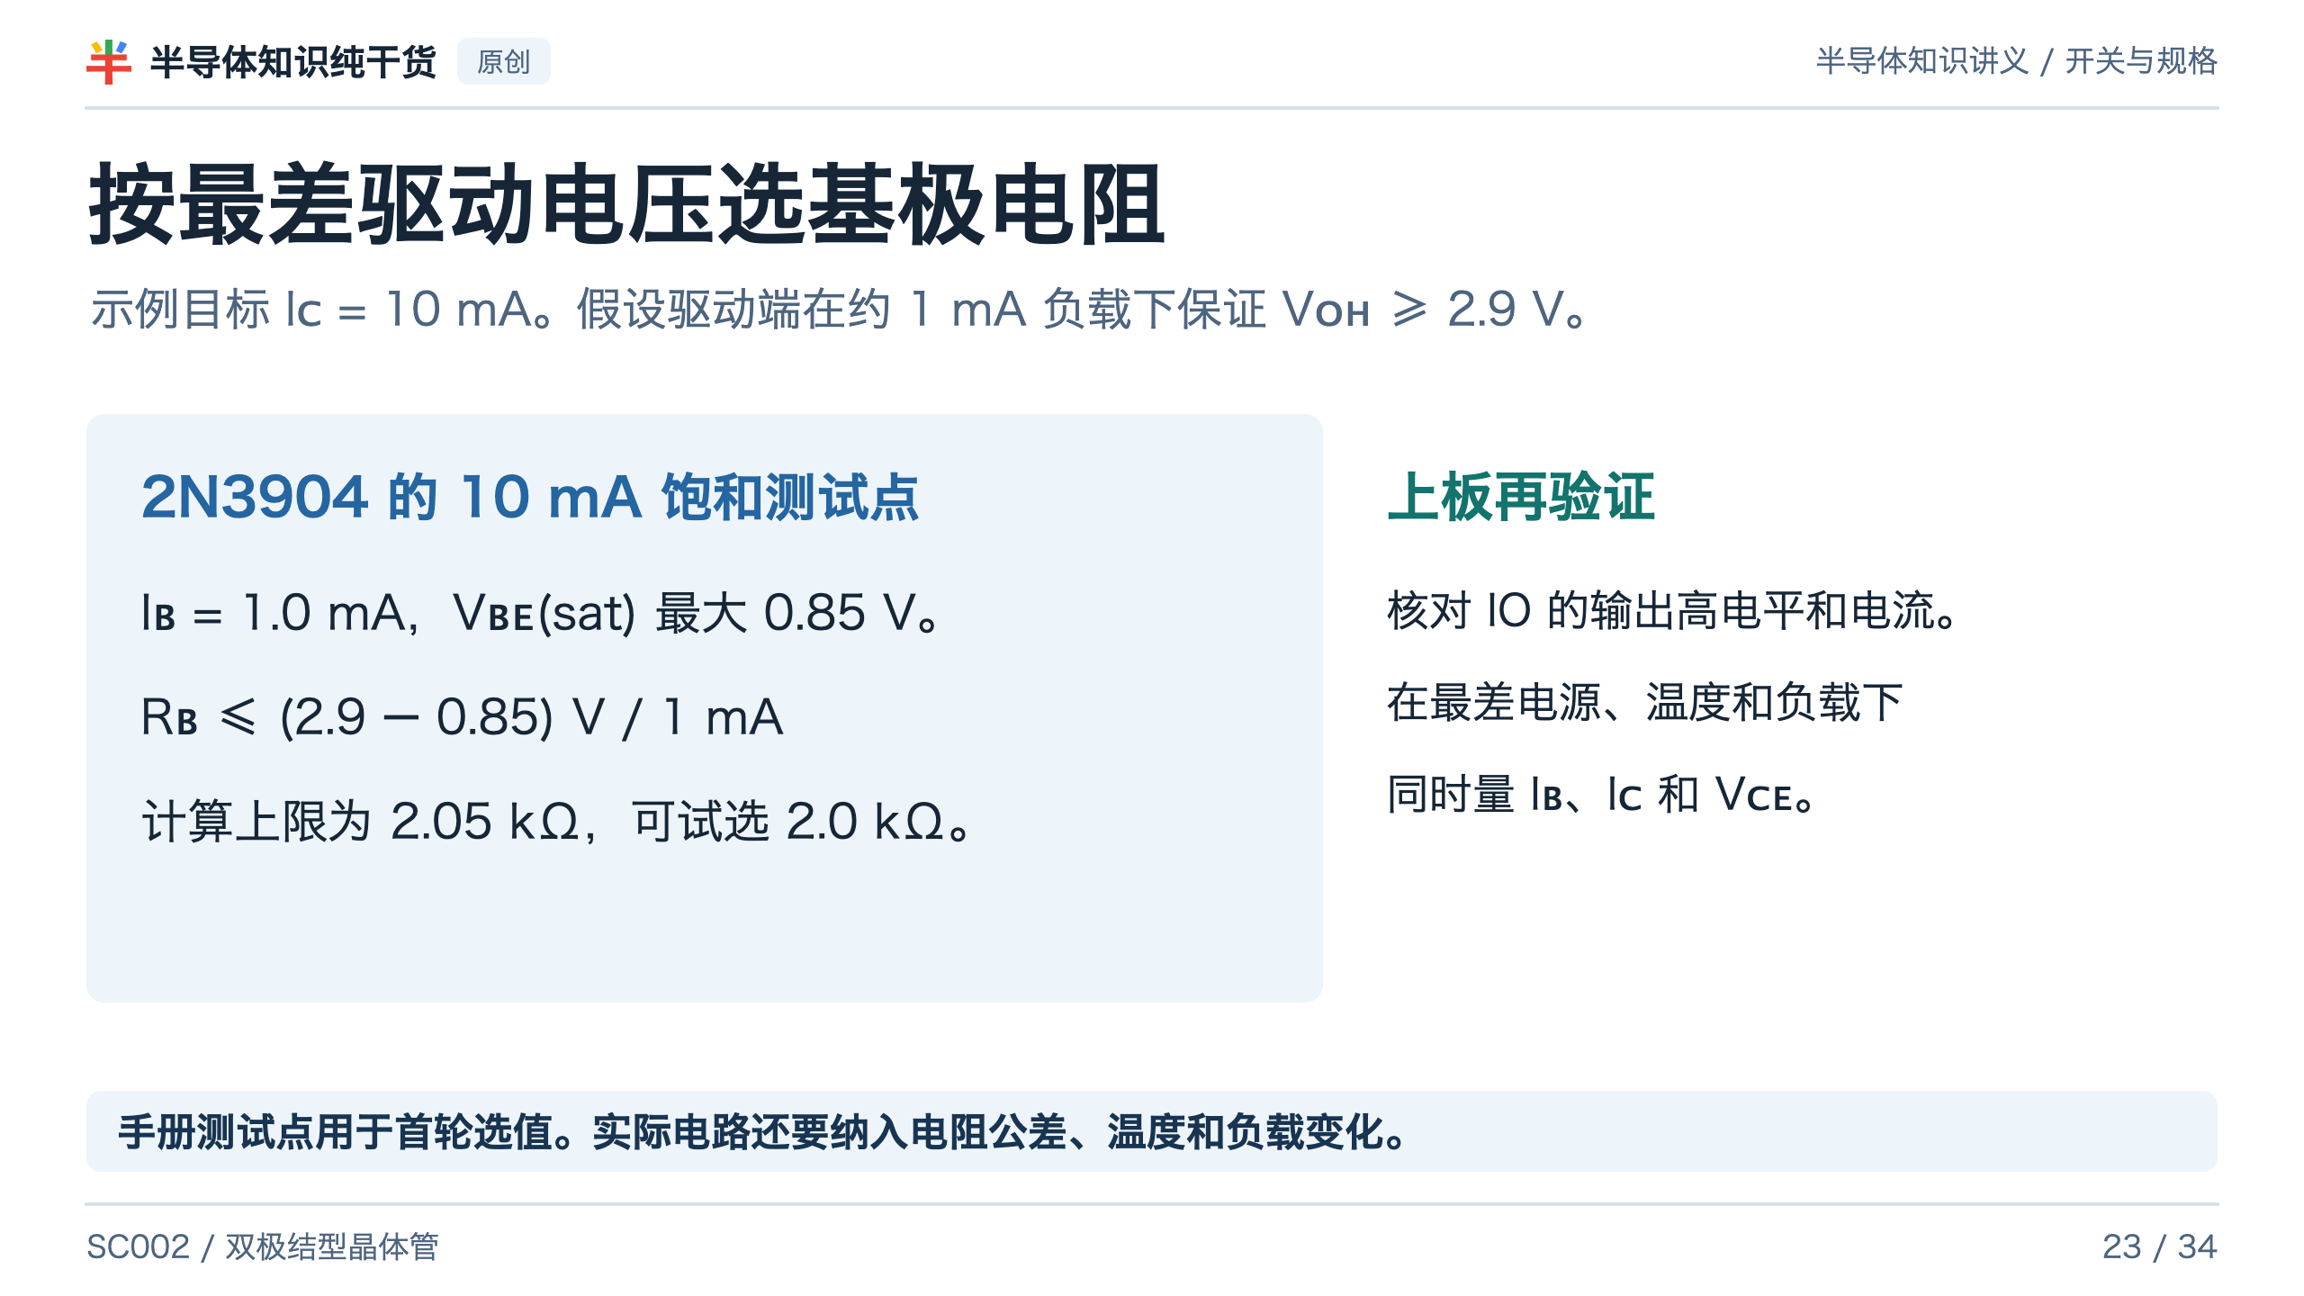
Notes:
按最差驱动电压选基极电阻
按 onsemi 2N3904/D Rev. 3 p.2 的 25 °C 脉冲测试条件做初始电阻估算。2.0 kΩ 的实际公差和 GPIO 能力应以目标设计规格验证。
https://www.onsemi.com/pdf/datasheet/2n3904-d.pdf

Slide 24
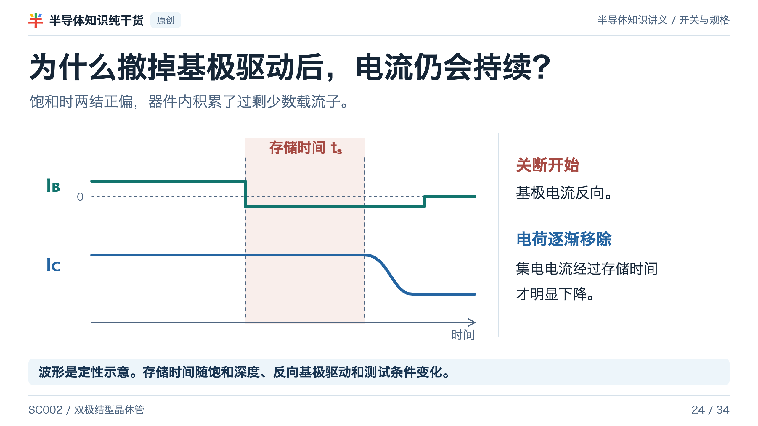
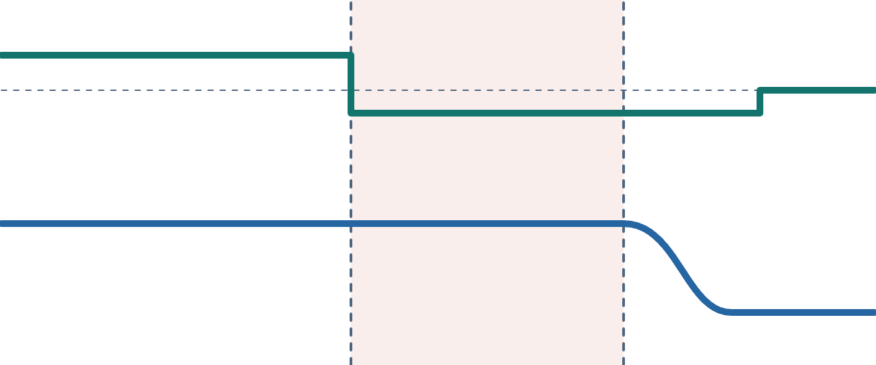
Notes:
为什么撤掉基极驱动后，电流仍会持续？
波形以饱和开关和具有反向基极驱动的关断为例。内部电荷可通过抽取与复合移除。onsemi 的存储时间规格仅适用于其定义的测试条件。
https://web.mit.edu/6.012/SPR01/lecture18.pdf
https://www.onsemi.com/pdf/datasheet/2n3904-d.pdf

Slide 25
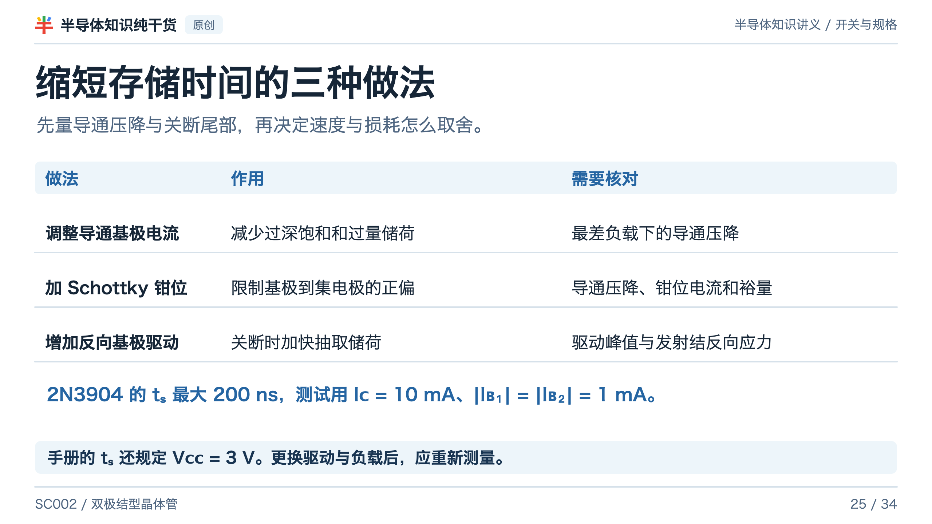
Notes:
缩短存储时间的三种做法
Schottky 钳位通常在 B–C 正向电压继续增加前分流基极电流。降低深饱和常以导通压降增加为代价。存储时间的条件和数值来自 onsemi p.2。
https://web.mit.edu/6.012/SPR01/lecture18.pdf
https://www.onsemi.com/pdf/datasheet/2n3904-d.pdf

Slide 26
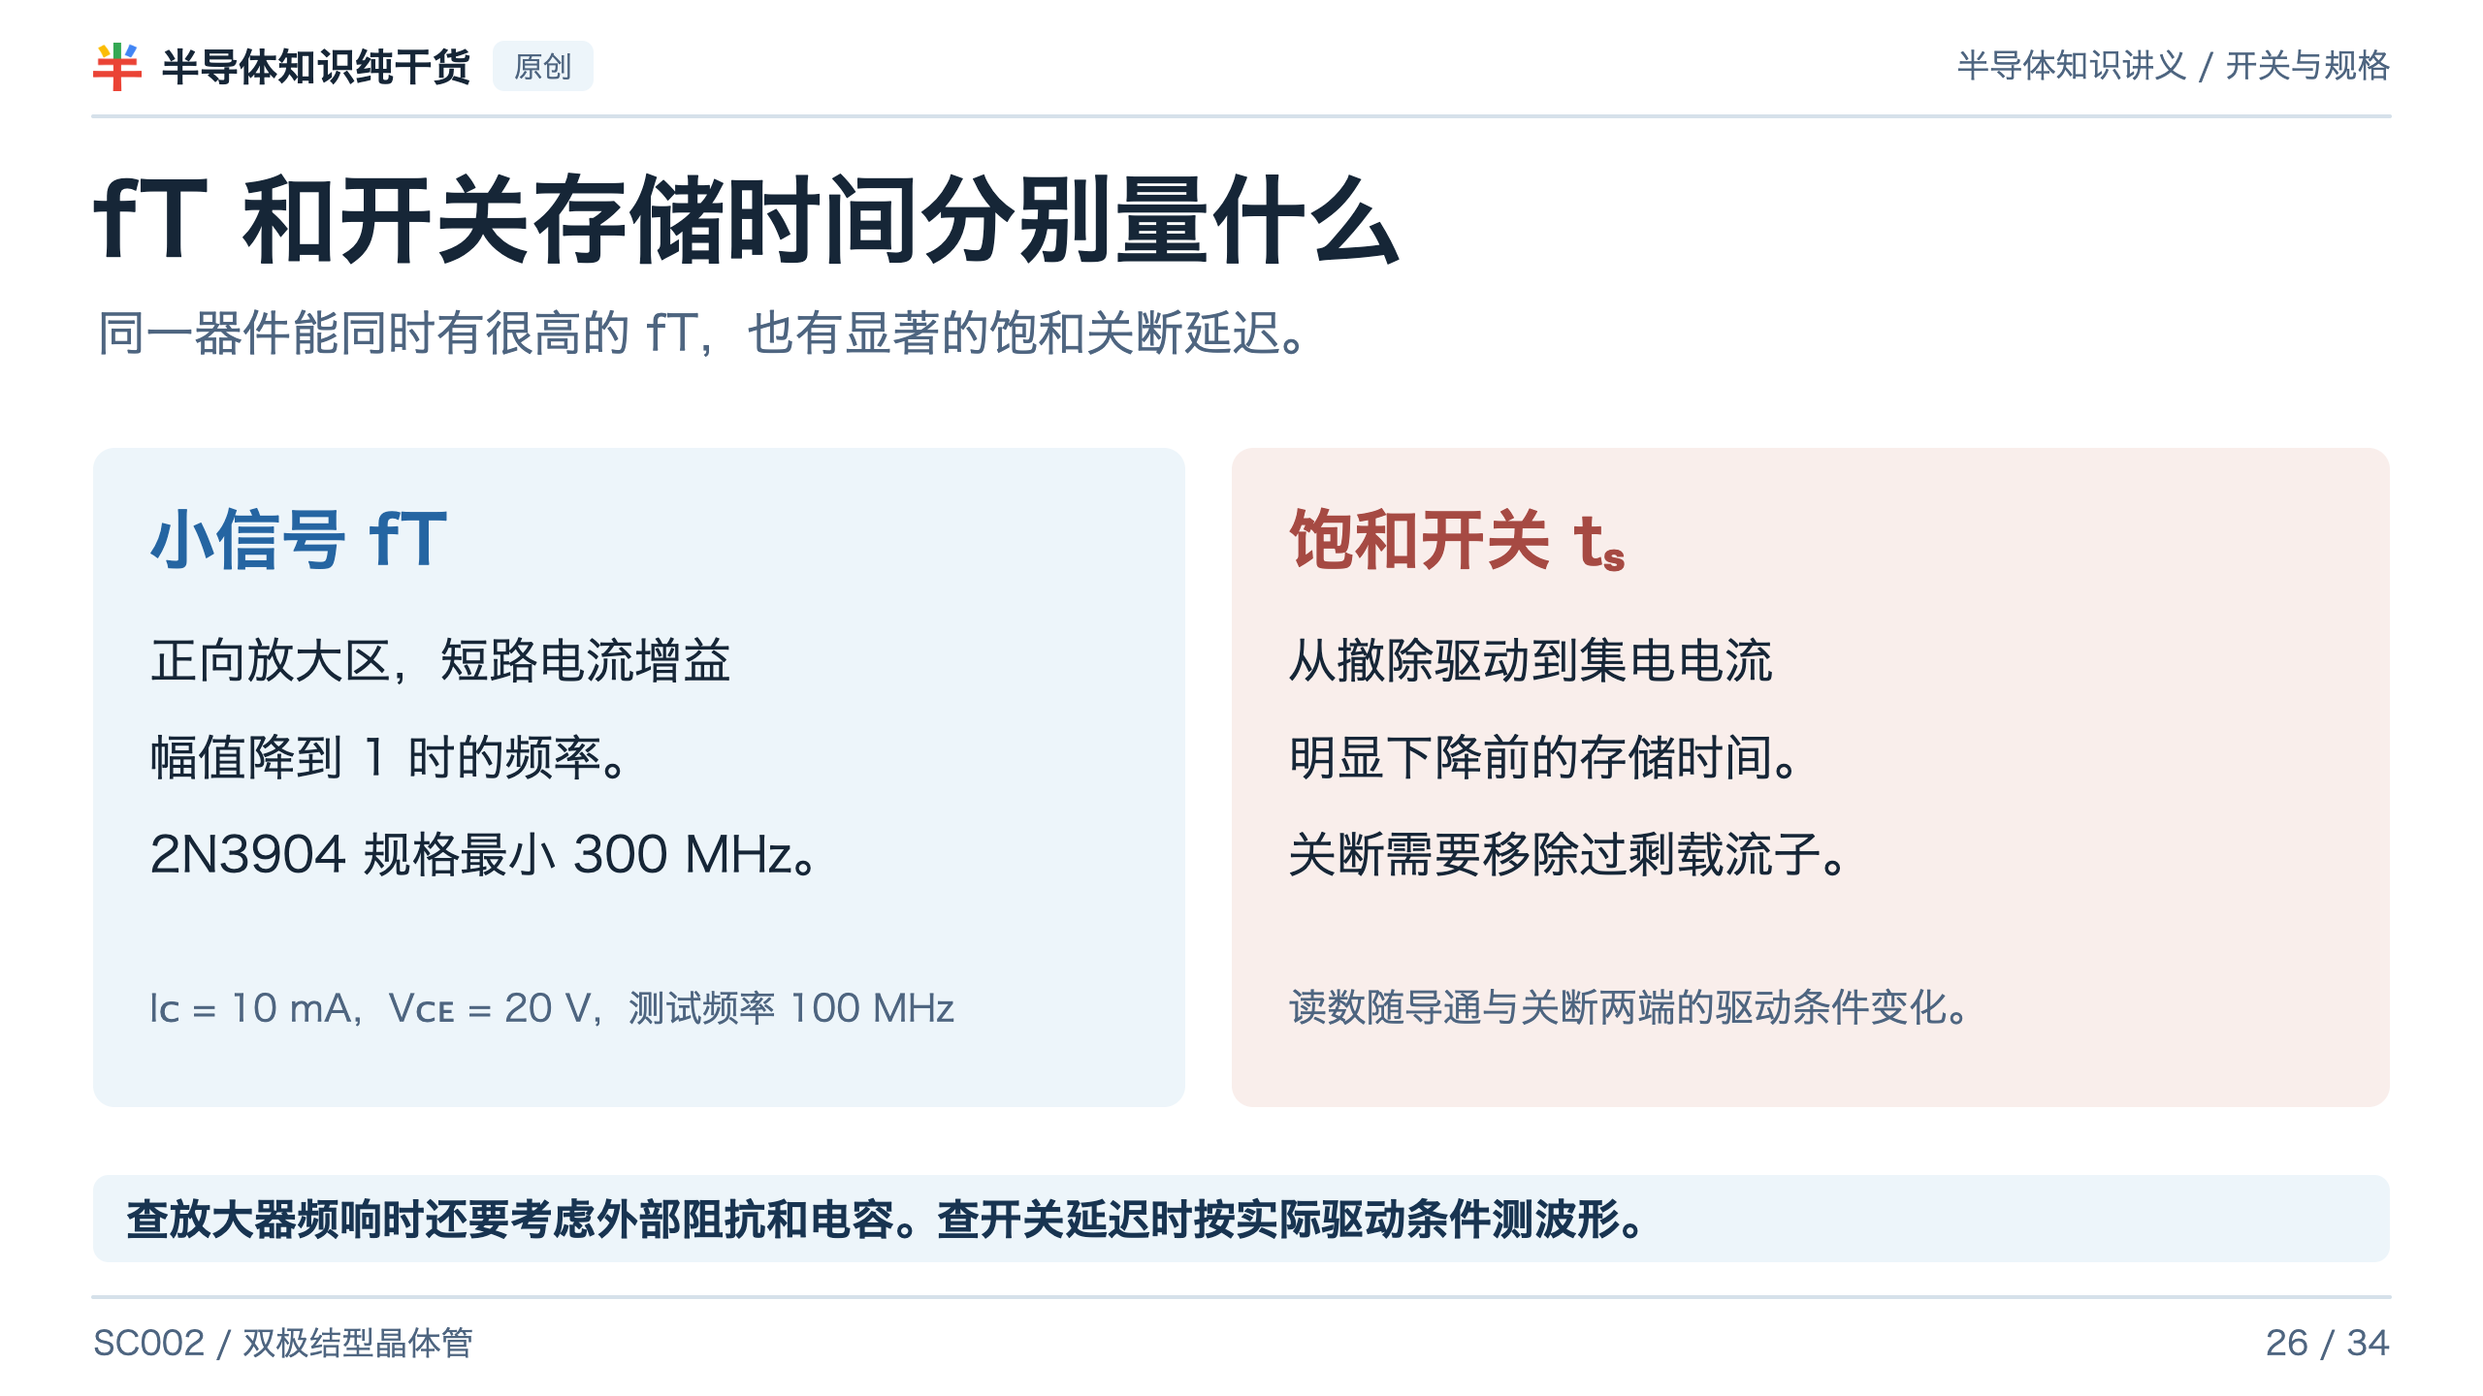
Notes:
fT 和开关存储时间分别量什么
fT 是小信号共射短路电流增益的单位频率。onsemi 将 fT 作为 current-gain bandwidth product 列出，100 MHz 为规格测试条件，不是 fT 数值。
https://www.chu.berkeley.edu/wp-content/uploads/2020/01/Chenming-Hu-ch8-slides.pdf
https://www.onsemi.com/pdf/datasheet/2n3904-d.pdf

Slide 27
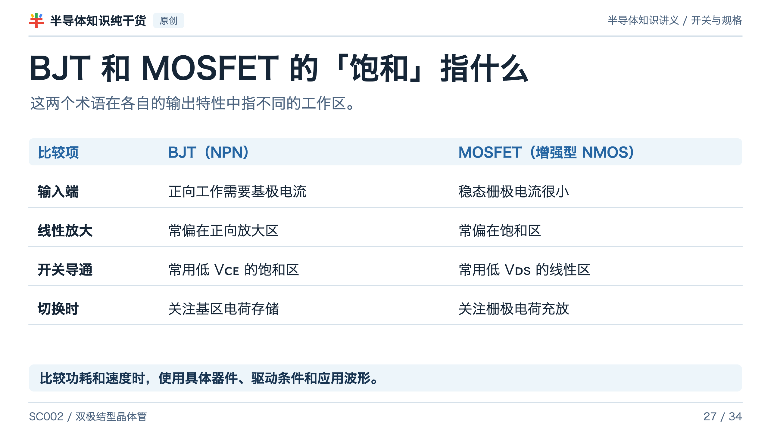
Notes:
BJT 和 MOSFET 的「饱和」指什么
对照的是典型模拟放大偏置和低压降开关导通。MOSFET 的开关过程仍需要栅极驱动电流。
https://web.mit.edu/6.012/FALL00/www/handouts/lec16.pdf

Slide 28
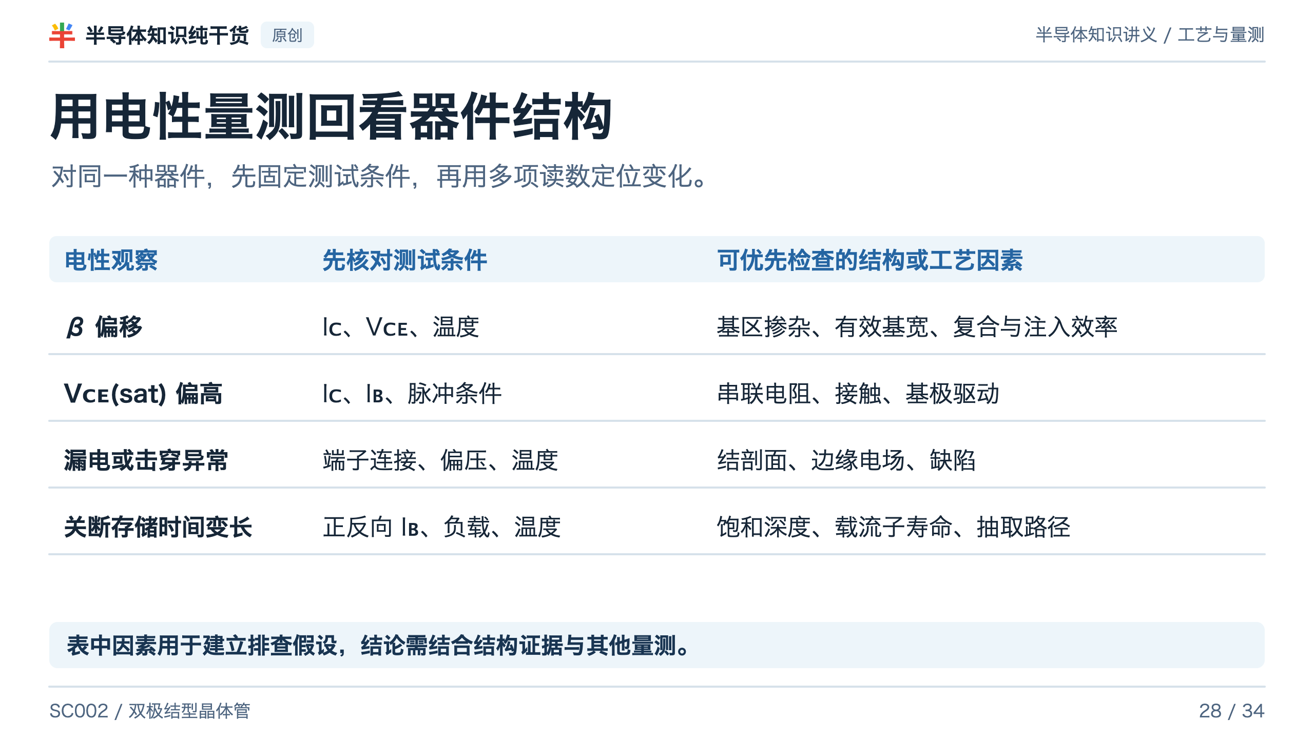
Notes:
用电性量测回看器件结构
工程关联由器件物理与数据手册的不同测试定义推导，属于排查方向而非唯一失效诊断。
https://web.mit.edu/6.012/FALL00/www/handouts/lec16.pdf
https://web.mit.edu/6.012/SPR01/lecture18.pdf
https://www.onsemi.com/pdf/datasheet/2n3904-d.pdf

Slide 29
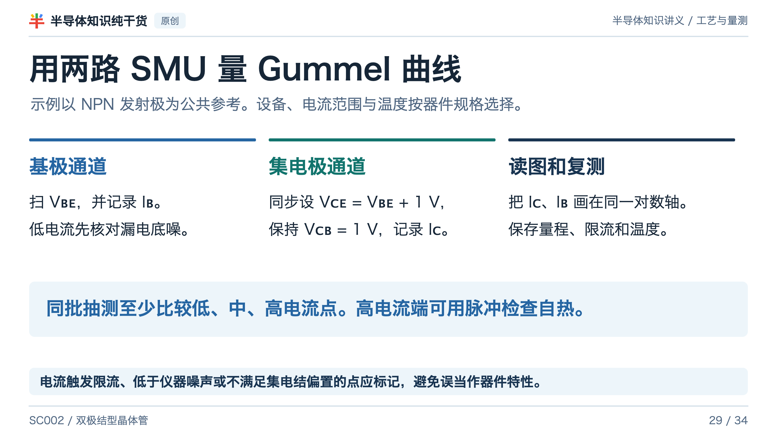
Notes:
用两路 SMU 量 Gummel 曲线
SMU 是源测量单元。固定 VCB=1 V 是可选示例，不是所有器件的标准。同步设置、稳定时间、Kelvin 条件和过流保护应按器件及测试台定义。
https://www.chu.berkeley.edu/wp-content/uploads/2020/01/Chenming-Hu-ch8-slides.pdf

Slide 30
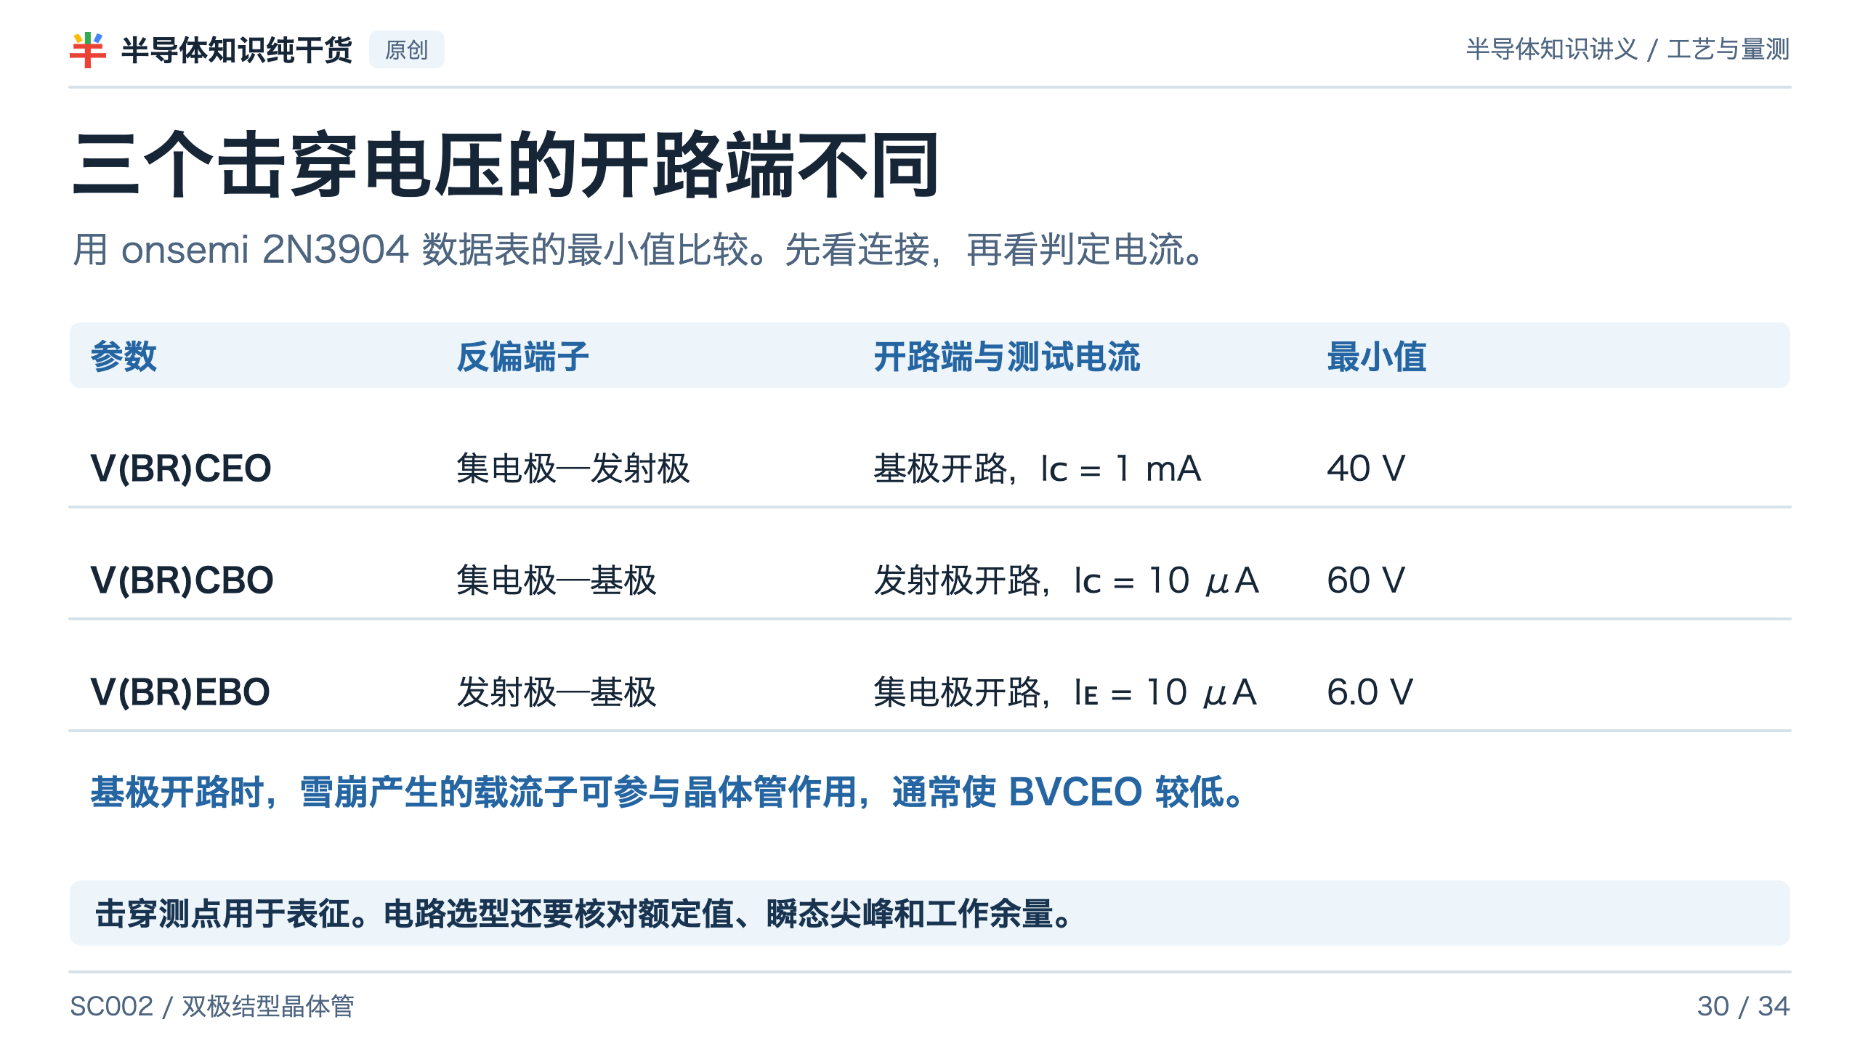
Notes:
三个击穿电压的开路端不同
表格数值来自 onsemi Rev. 3 p.2 的 OFF CHARACTERISTICS。开路端条件用零电流表达。击穿不是建议的工作条件。
https://www.chu.berkeley.edu/wp-content/uploads/2020/01/Chenming-Hu-ch8-slides.pdf
https://www.onsemi.com/pdf/datasheet/2n3904-d.pdf

Slide 31
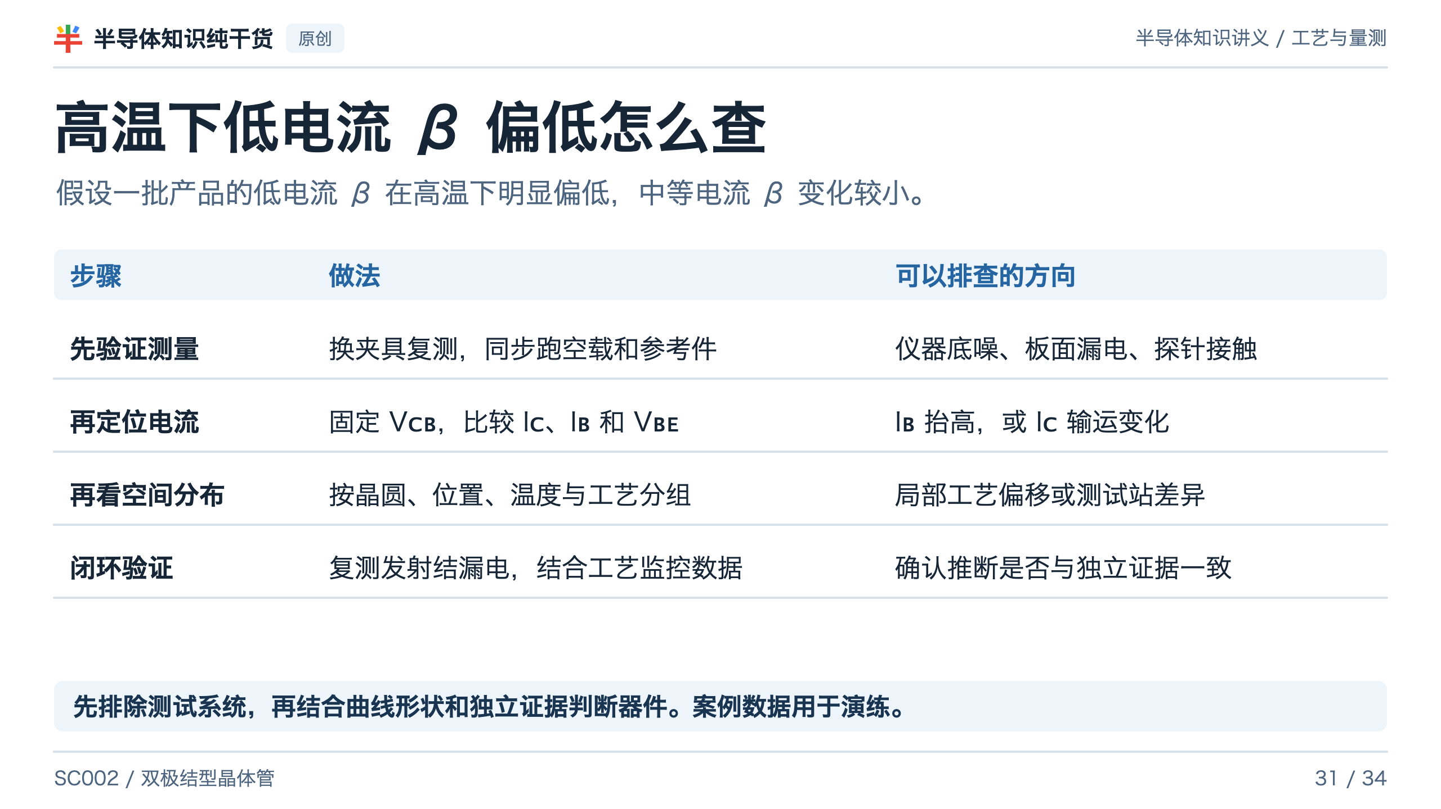
Notes:
高温下低电流 β 偏低怎么查
该问题为虚构工程演练，热测变差不是每一类 BJT 的普遍规律。检查温度稳定时间，避免把自热当环境温度效应。
https://www.chu.berkeley.edu/wp-content/uploads/2020/01/Chenming-Hu-ch8-slides.pdf

Slide 32
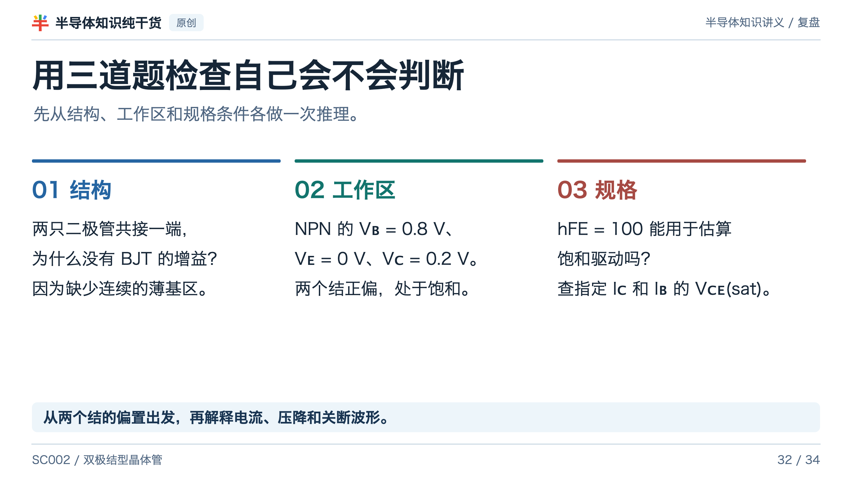
Notes:
用三道题检查自己会不会判断
第 2 题中 VBE=0.8 V，VBC=0.6 V。对典型硅 NPN，两结均显著正偏。
https://web.mit.edu/6.012/SPR01/lecture18.pdf
https://www.onsemi.com/pdf/datasheet/2n3904-d.pdf

Slide 33
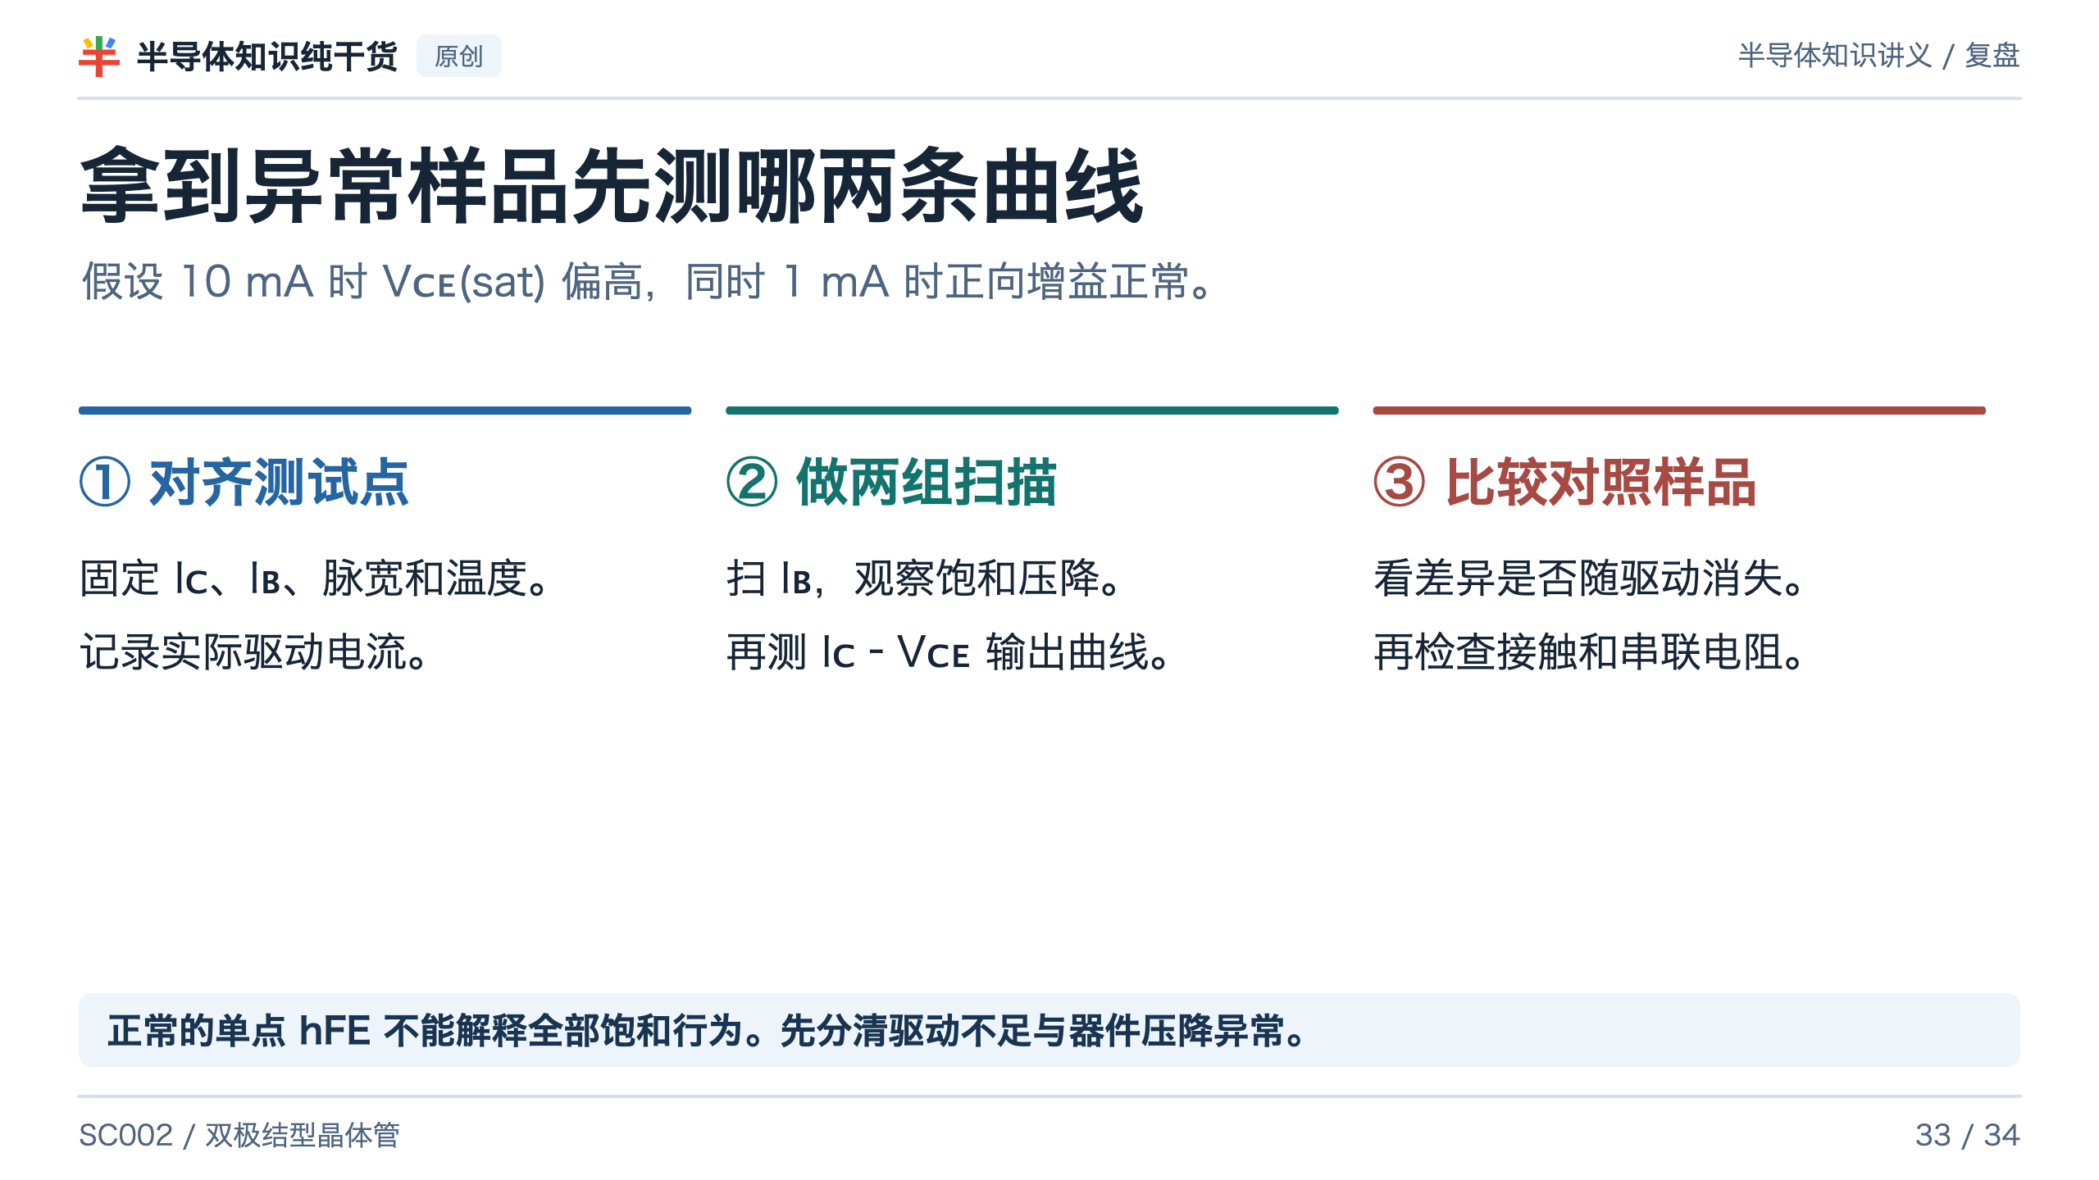
Notes:
拿到异常样品先测哪两条曲线
附加练习。比较相同强迫 β 与温度条件下的 VCE(sat)。若调大驱动后差异仍在，结合夹具与独立电阻量测检验串联电阻假设。
https://www.onsemi.com/pdf/datasheet/2n3904-d.pdf
https://web.mit.edu/6.012/SPR01/lecture18.pdf

Slide 34
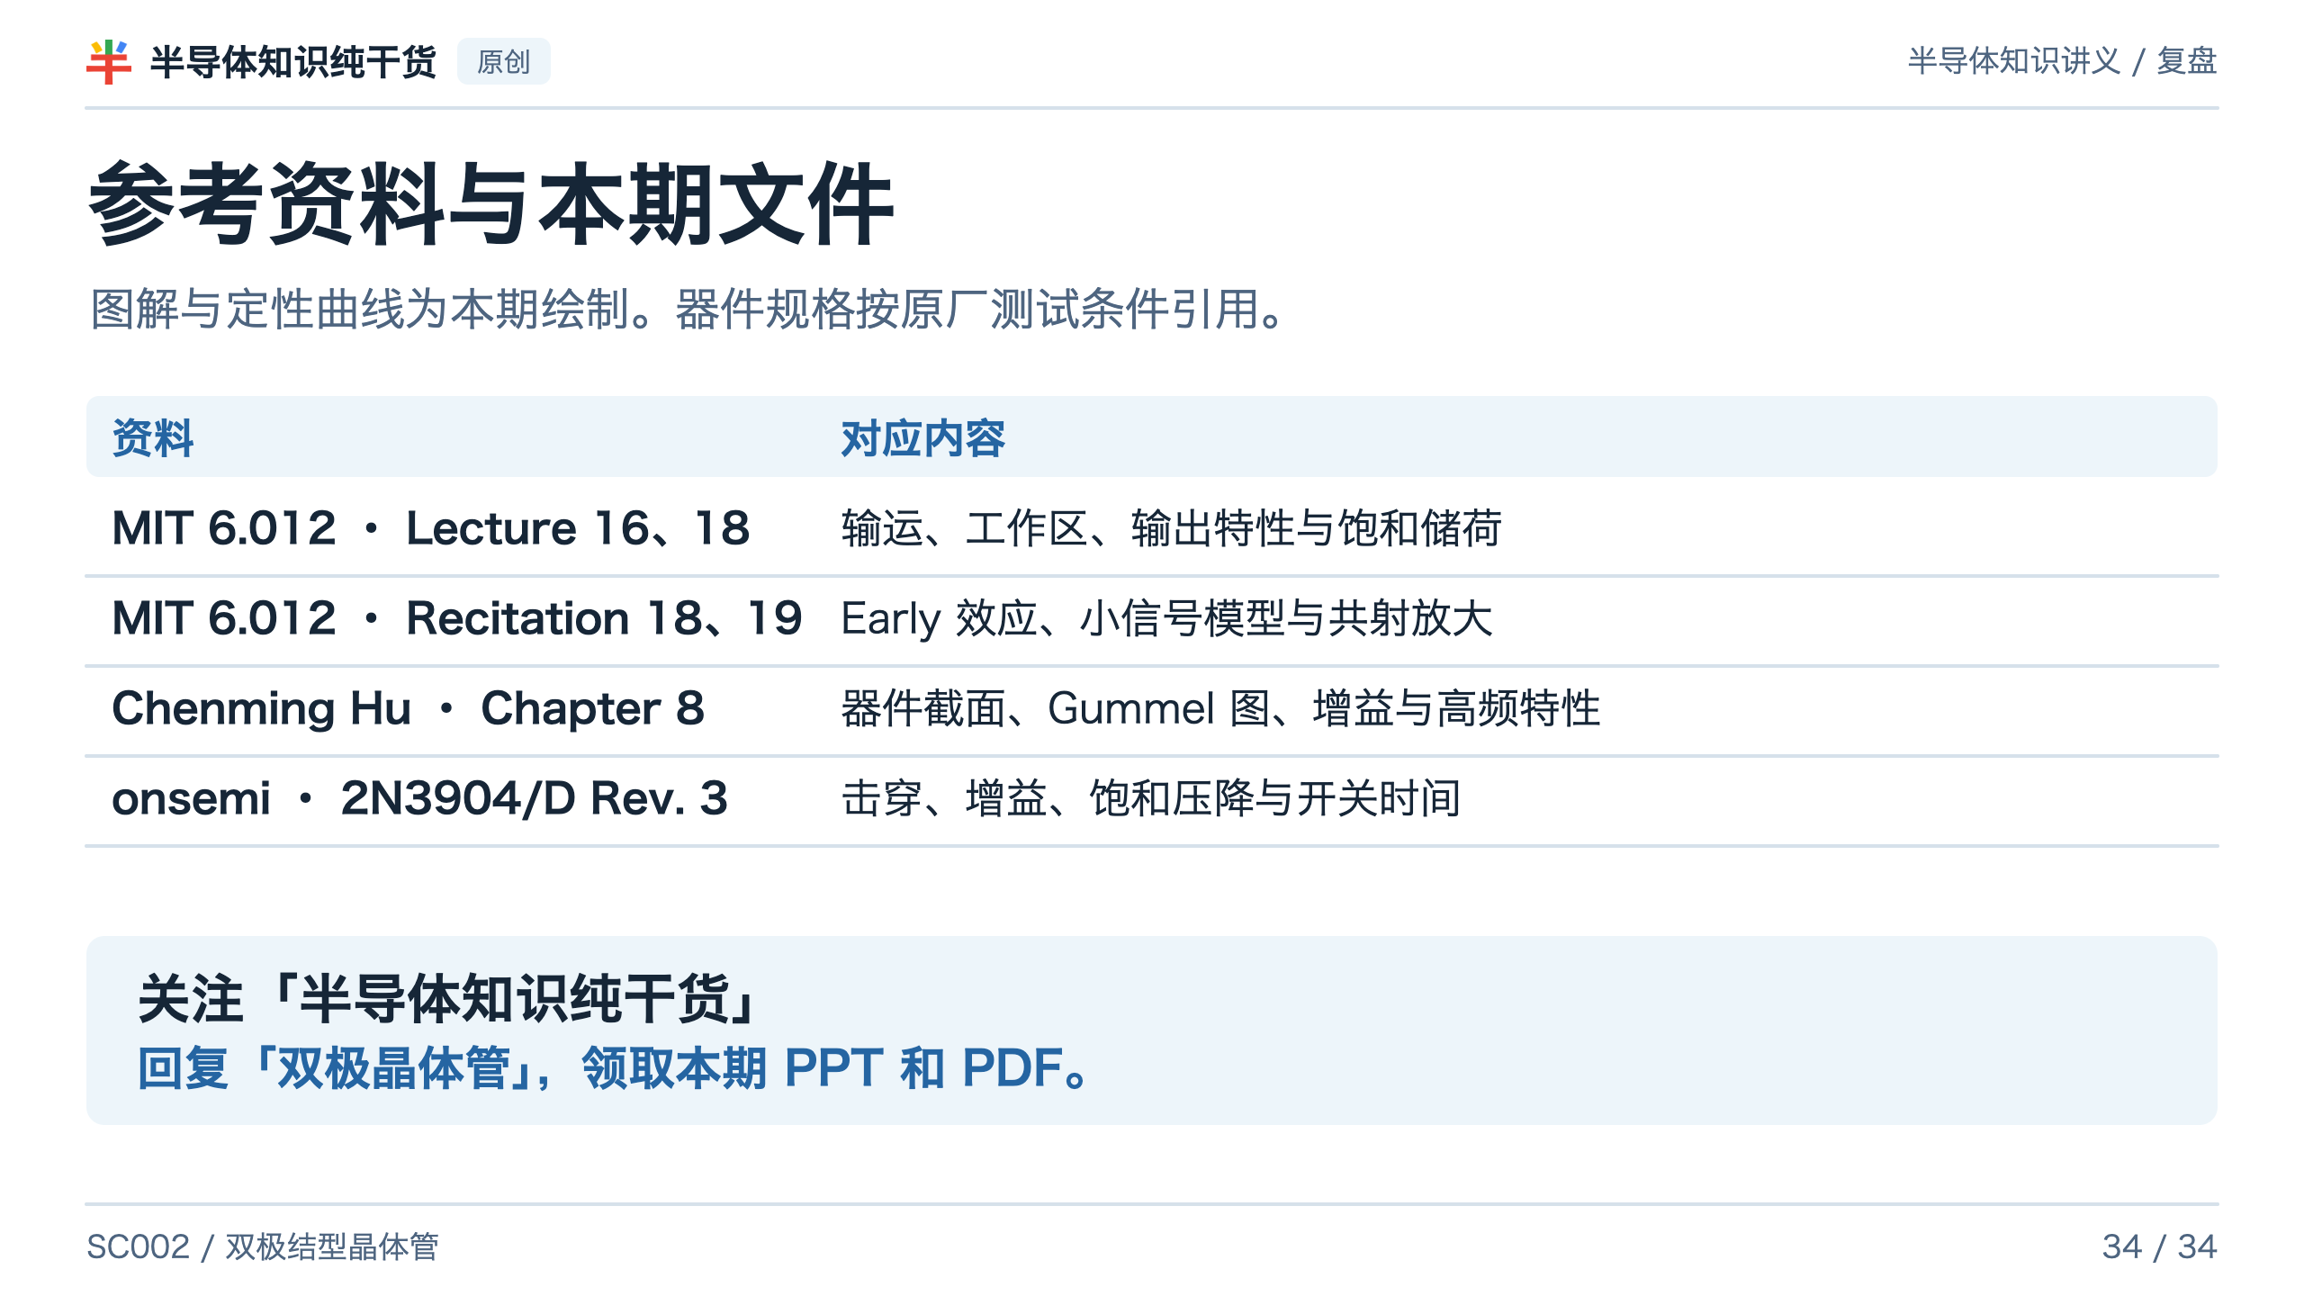
Notes:
参考资料与本期文件
MIT Lecture 16 (Fall 2000), Lecture 18 (Spring 2001); onsemi 2N3904/D, Rev. 3, October 2024, p. 2.
https://web.mit.edu/6.012/FALL00/www/handouts/lec16.pdf
https://web.mit.edu/6.012/SPR01/lecture18.pdf
https://ocw.mit.edu/courses/6-012-microelectronic-devices-and-circuits-spring-2009/resources/mit6_012s09_rec18/
https://ocw.mit.edu/courses/6-012-microelectronic-devices-and-circuits-spring-2009/resources/mit6_012s09_rec19/
https://www.chu.berkeley.edu/wp-content/uploads/2020/01/Chenming-Hu-ch8-slides.pdf
https://www.onsemi.com/pdf/datasheet/2n3904-d.pdf

